Slide 1
第5章 指令级并行及其开发
1/175
——硬件方法
指令级并行的概念
相关与指令级并行
指令的动态调度
动态分支预测技术
多指令流出技术

Slide 2
5.1 指令级并行的概念
2/175
指令级并行：指指令之间存在的一种并行性，利用它，计算机可以并行执行两条或两条以上的指令。（前提是不相关）
（ILP：Instruction-Level Parallelism）
开发ILP的途径有两种
资源重复，重复设置多个处理部件，让它们同时执行相邻或相近的多条指令；
采用流水线技术，使指令重叠并行执行。
本章研究：如何利用各种技术来开发更多的指令级并行 （硬件的方法）
并行处理的三种途径：资源共享、资源重叠（空间）、基于任务切分的流水线（时间重叠） ----时间上、空间上、共享上

Slide 3
5.1 指令级并行的概念
3/175
流水线研究的并行技术以及所克服的停顿
技术 | 所克服的停顿
基本流水线调度 | 数据先写后读相关停顿
循环展开 | 控制相关停顿
寄存器换名 | 数据写后写和先读后写相关停顿
指令动态调度(记分牌和Tomasulo算法) | 各种数据相关停顿
动态分支预测 | 控制相关停顿
前瞻 | 所有数据/控制相关停顿
多指令流出（超标量和超长指令字） | 提高理想CPI

Slide 4
5.1 指令级并行的概念
4/175
开发ILP的方法可以分为两大类
主要基于硬件的动态开发方法
基于软件的静态开发方法
流水线处理机的实际CPI(执行一条指令所需要的时钟周期数)
理想流水线的CPI加上各类停顿的时钟周期数：
CPI_{流水线} = CPI_{理想}
^{+ 停顿}结构冲突 ^{+ 停顿}数据冲突 ^{+ 停顿}控制冲突
理想CPI是衡量流水线最高性能的一个指标。
IPC：Instructions Per Cycle
（每个时钟周期完成的指令条数）

Slide 5
5.1 指令级并行的概念
5/175
基本程序块
基本程序块：一串连续的代码除了入口和出口以外，没有其他的分支指令和转入点 。
程序平均每4～7条指令就会有一个分支。 循环级并行：使一个循环中的不同循环体并行执行。
开发循环的不同叠代之间存在的并行性
最常见、最基本
是指令级并行研究的重点之一
例如，考虑下述语句：
for （i=1； i<=500； i=i＋1）
a[i]=a[i]＋s；
每一次循环都可以与其它的循环重
叠并行执行；
在每一次循环的内部，却没有任何的并行性。

Slide 6
5.1 指令级并行的概念
6/175
基本程序块
基本程序块：一串连续的代码除了入口和出口以外，没有其他的分支指令和转入点 。
程序平均每4～7条指令就会有一个分支。 循环级并行：使一个循环中的不同循环体并行执行。
是指令级并行研究的重点之一
开发循环的不同叠代之间存在的并行性
例如，考虑下述语句：
for （i=1； i<=500； i=i＋1）
a[i]=a[i]＋s；
每一次循环都可以与其它的循环重
叠并行执行；
在每一次循环的内部，却没有任何的并行性,因只做一个加法 。
最常见、最基本

Slide 7
5.1 指令级并行的概念
7/175
最基本的开发循环级并行的技术
循环展开（loop unrolling）技术
指把循环体的代码复制多次并按顺序排放
然后调整循环的结束条件（等于去掉循环计数器，循环体转换为顺序展开），减少循环开销（例如条件判断产生的开销）
通过循环展开,多个循环迭代的代码可以合到一起调度（优化，避免相关指令）,给编译器进行指令调度带来了更大的空间,且能够消除中间分支指令和循环控制指令引起的开销。
采用向量指令和向量数据表示

Slide 8
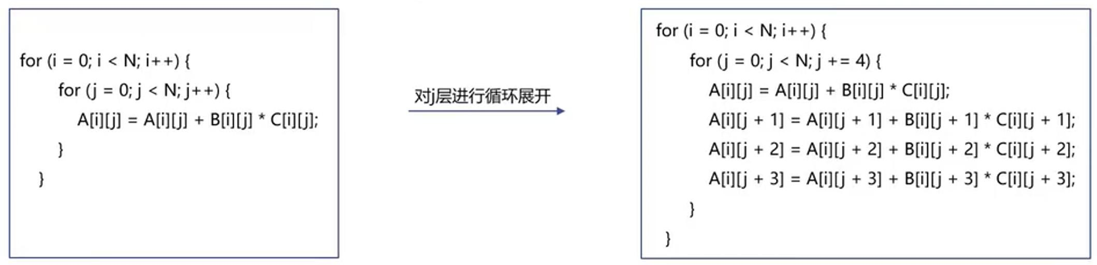
5.1 指令级并行的概念
8/175
最基本的开发循环级并行的技术
循环展开（loop unrolling）技术
程序员或编译器自动完成
程序量增大换来执行速度的迅速
循环体内代码复制多次，减少循环分支指令执行次数，增大指令调度空间等，获得更多的指令级并行。
循环因子
多少合适

Slide 9
5.2 相关与指令级并行
9/175
1、指令间的相关性和冲突限制了指令级的并行度
相关与流水线冲突
相关有三种类型：
数据相关、名相关、控制相关
流水线冲突是指对于具体的流水线来说，由于相关的存在，使得指令流中的下一条指令不能在指定的时钟周期执行。
流水线冲突有三种类型：结构冲突、数据冲突、控制冲突
相关是程序固有的一种属性，它反映了程序中指令之间的相互依赖关系。
具体的一次相关是否会导致实际冲突的发生以及该冲突会带来多长的停顿，则是流水线的属性（流水线怎么设置）。

Slide 10
5.2 相关与指令级并行
10/175
可以从两个方面来解决相关问题：
保持相关，但避免发生冲突。（硬件与软件解决方法）
例如 指令调度 --不改变相关性的条件下通过指令调度消除数据冒险
通过代码变换，消除相关（例如换名）。
程序顺序：由原来程序确定的在完全串行方式下指令的执行顺序。
一般情况下只要保证正确性程序可以乱序；只有在可能会导致错误的情况下，才保持程序顺序。

Slide 11
5.2 相关与指令级并行
11/175
控制相关并不是一个必须严格保持的关键属性。
对于正确地执行程序来说，必须保持的最关键的两个属性是：数据流和异常行为。
保持异常行为是指：无论怎么改变指令的执行顺序，都不能改变程序中异常的发生情况。
即原来程序中是怎么发生异常的，改变执行顺序后还是怎么发生。
后来弱化为：指令执行顺序的改变不能导致程序中发生新的异常。
数据流：指数据值从其产生者指令到其消费者指令的实际流动。

Slide 12
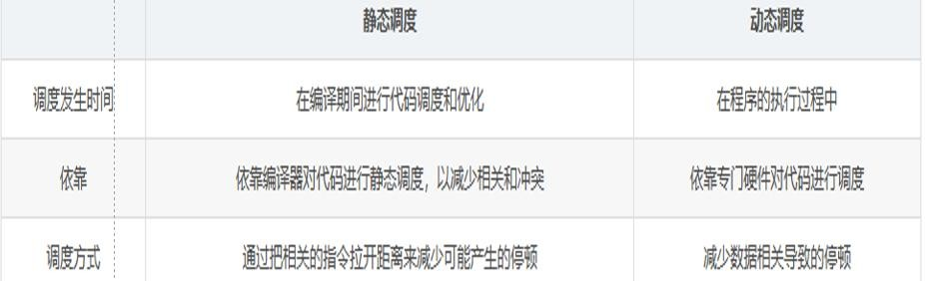
5.3 指令的动态调度
12/175
静态调度
依靠编译器对代码进行静态调度，以减少相关和冲突。
它不是在程序执行的过程中、而是在编译期间进行代码调度和优化。
通过把相关的指令拉开距离来减少可能产生的停顿。
动态调度
在程序的执行过程中，依靠专门硬件对代码进行调度，减少数据相关导致的停顿。

Slide 13
5.3 指令的动态调度
13/175
动态调度
优点：
能够处理一些在编译时情况不明的相关（比如涉及到存储器访问的相关），并简化了编译器；
能够使本来是面向某一流水线优化编译的代码（静态调度）在其它的流水线（动态调度）上也能高效地执行。
以硬件复杂性的显著增加为代价
总结一句话：前面指令的阻塞不影响后面指令的继续前进。

Slide 14
5.3 指令的动态调度
14/175
5.3.1 动态调度的基本思想
到目前为止我们所使用流水线（传统的5级流水线）
指令按序流出按序执行
运算通路只有一条
只有一个配置
每一条指令都要经过流水线的五段（无论是否需要MEM）
动态调度
指令乱序执行
实现多配置
每一条指令都要经过流水线的四段（流出、读数、执行、写回）

Slide 15

单选题 1分
15/175
在基本流水线中，指令能够被正常流出，必须确保（ ）
A
没有结构冲突
B
没有数据冲突
C
二者都没有
D
以上都不对
提交

Slide 16
5.3 指令的动态调度
16/175
5.3.1 动态调度的基本思想
1、到目前为止我们所使用流水线的最大的局限性:
指令是按序流出和按序执行的考虑下面一段代码：
DIV.D ADD.D SUB.D
F4，F0，F2 F10，F4，F6 F12，F6，F14
ADD.D指令与DIV.D指令关于F4相关，导致流水线停顿。
SUB.D指令与流水线中的任何指令都没有关系，但也因此受阻，因为前两条指令产生冲突，流水线停顿了，但只要 F6就绪了，SUB就可以执行了---乱序执行（但也可能要引起WAR和WAW冲突）。

Slide 17
5.3 指令的动态调度
17/175
在前面的基本流水线中，指令能够流出的前提是：即没有结构冲突，也没有数据冲突
在ID段检测两类冲突
ID
检测结构冲突
检测数据冲突
流水寄存器只能存放一条指令，一旦一条指令受阻，其后的指令都将停顿。解决方法：允许乱序执行

Slide 18
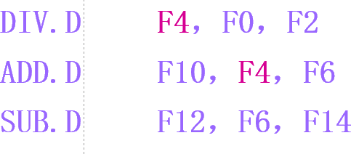
5.3 指令的动态调度
18/175
为了使上述指令序列中的SUB.D指令能继续执行下去，必须把指令流出的工作拆分为两步：
检测结构冲突
等待数据冲突消失
只要检测到没有结构冲突，就可以让指令流出。并且流出后的指令一旦其操作数就绪就可以立即执行。
乱序执行
指令的执行顺序与程序顺序不相同
指令的完成也是乱序完成的
即指令的完成顺序与程序顺序不相同。

Slide 19
5.3 指令的动态调度
19/175
为了支持乱序执行，即动态调度，我们将5段流水线的译码阶段再分为两个阶段（因为就绪指令就是在ID段产生阻塞的）：
流出（In-order，Issue，IS）：指令译码，检查是否存在结构冲突。
读操作数（Read Operands，RO）：检查是否存在数据冲突；等待数据冲突消失
（若有），然后读操作数。
(out of order execution)
ID
IS
RO
检测结构冲突检测数据冲突
检测结构冲突
检测数据冲突

Slide 20
5.3 指令的动态调度
20/175
IS
RO
动态调度的核心思想
将ID阶段拆分为两个阶段
检测结构冲突 检测数据冲突
In-order Issue，IS：
对应之前的ID阶段，但精简操作，只做最必要的事：如指令译码、资源冲突检测。
这一阶段仍是按序执行的，并且，在这一阶段停顿的指令，同样会阻塞后面的所有指令（比如因为资源冲突而未能发射的指令阻塞了后面所有的指令）。
但这一阶段不再检测所有数据冲突，因此不管就绪还是非就绪的指令，都有机会发射出去。
Read operands，RO：
若有数据冲突，等待数据冲突消除，然后读取操作数。
这一阶段检测数据冲突，也是乱序执行实际发生的位置：非就绪指令会停顿在这一阶段，就绪指令会直接投入运行
即使当前指令RO段有数据冲突，后续指令IS段仍是按序流出，但RO段或许产生停顿（如相关原因）或跨越，因此进入执行阶段可能已乱序了

Slide 21

5.3 指令的动态调度
21/175
乱序可能产生WAR冲突和WAW冲突
顾前述5段流水线中，是不会发生WAR冲突和WAW冲突的。但乱序执行就使得它们可能发生了。
例如
存在输出相关，执行顺序
已发生改变，最终F10的
DIV.D | F10, | F0, | F2
ADD.D | F10, | F4, | F6
SUB.D | F6, F8, F14
存在反相关，乱序执行使得ADD指令中F6的结果居然是SUB执行中F6的结果
结果居然是F0与F2的除法结果
可以通过使用寄存器重命名来消除。但，寄存器个数有限，此举非万全之策 ，更多的换名致使编译器速度变慢

Slide 22
5.3 指令的动态调度
22/175
动态调度的流水线（乱序执行）支持多条指令同时处于执行当中。
要求：具有多个功能部件、或者功能部件流水化、或者兼而有之。
我们假设具有多个功能部件。
指令乱序完成带来的最大问题: 异常处理比较复杂
（精确异常处理、不精确异常处理）
动态调度的处理机要保持正确的异常行为
对于一条会产生异常的指令来说，只有当处理机确切地知道该指令将被执行时，才允许它产生异常。

Slide 23
5.3 指令的动态调度
23/175
即使保持了正确的异常行为，动态调度处理机仍可能发生不精确异常。
不精确异常：当执行指令i导致发生异常时，处理机的现场（状态）与严格按程序顺序执行时指令i的现场不同。
发生不精确异常的原因：为当发生异常（设为指令i）时：
流水线可能已经执行完按程序顺序是位于指令i之后的指令；
流水线可能还没完成按程序顺序是指令i之前的指令。
不精确异常使得在异常处理后难以接着继续执行程序。
精确异常：如果发生异常时，处理机的现场跟严格按程序顺序执行时指令i的现场相同
不精确异常在使得异常执行后难以接着正常执行。

Slide 24
5.3 指令的动态调度
24/175
5.3.2 记分牌动态调度算法
MIPS指令将指令周期分为：取指令、指令译码、执行指令、存储器访问和分支完成、写 五个周期不同。
不管什么指令，即使不要访存，也要执行访存周期
记分牌算法，将所有指令划分为如下4个阶段，流出，读操作数，执行，写结
果4个阶段。

Slide 25
5.3 指令的动态调度
5.3.2 记分牌动态调度算法
25/175
ADD R1,R2 SUB R1,R3
在乱序执行的情况下，SUB先于ADD指令执行，R1最后更新的结果居然是加法指令的。因此引起了写后写冲突。
解决方法：指令之间可以实现乱序的执行，但要保障是正确的乱序执行，一定程度可避免WAW冲突或者结构冲突。

Slide 26
5.3 指令的动态调度
26/175
5.3.2 记分牌动态调度算法
记分牌算法思想：在没有结构冲突时,尽可能早地执行没有数据冲突的指令, 如果某条指令被暂停（说明有冲突）,而后面的指令与流水线中正在执行或被暂停的指令都不相关,这些指令可以跨越它,继续流出并执行。
含义：
先检查有无结构冲突，若无，再查但记分牌是否记录了运算部件和寄存器的数据相关性（再查是否有数据冲突）
（如果冲突）且如果运算部
件需要的寄存器数据准备好
可乱序执行

Slide 27
5.3 指令的动态调度
27/175
5.3.2 记分牌动态调度算法
记分牌算法实现需要区别与普通5段流水线：指令将被分为4段，流出，读操作数，执行，写结果。（将ID段分为流出和读操作数两个段）
流出过程：当前指令所需的功能部件若空闲，且其他正在执行指令的目的寄存器与本条指令的不同，记分牌算法就允许本条指令所需的功能部件流出本条指令 。如果存在结构相关和WAW冲突,该条指令就不流出,从而消除了WAW冲突。
SUB.D F12, F16, F0
假设当前指令为i，正在执行的指令为j
ADD.D F8, F2, F6
检查：若功能部件空闲，且j指令的目的寄存器与i指令的目的寄存器不同
记分牌算法允许i指令流出二者目的寄存器不同（写操作的对象不同）
消除WAW冲突（停顿解决）

Slide 28
5.3 指令的动态调度
28/175
5.3.2 记分牌动态调度算法
读操作数阶段：在流出阶段之后，是否马上可以读数据？为了避免写后读冲突（联系上页指令），记分牌进行如下检测：
在当前指令之前，且正在运行的其他指令若存在修改寄存器的操作，但该写操作不是对当前指令的源操作数的修改，或者已经完成了写操作，那么当前指令就可以读取操作数了。
读操作阶段避免了写后读冲突。
一个周期，导致指令可能乱序开始执行。
检查：j指令的目的寄存器不是i指令的源操作数寄存器
记分牌算法允许i指令读源操作数
消除RAW冲突（停顿解决）
假设正在执行的指令为j，当前指令为i，
执行阶段：数据就绪就执行，可能需要多个周期

Slide 29
5.3 指令的动态调度
29/175
5.3.2 记分牌动态调度算法
写结果阶段：乱序执行情况下，执行阶段已完成，就检测是否存在WAR冲突。若引起读后写冲突（例如I1指令要读寄存器R1，其后I2指令要写寄存器R2，乱序执行过程中，I2先写而I1才读）。
记分牌算法在写结果阶段先检查读后写冲突并解决。
解决方法：当前指令一直进行等待，直到排在前面的所有指令都不需要对当前指令的目的寄存器进行读操作，这时才对目标寄存器进行回写。
不存在冲突或已有的WAR冲突已消失，则将结果写入目的寄存器，
释放该指令使用的所有资源。
记分牌算法在尝试解决WAW和RAW，WAR，三种相关分别在哪些流水线段？
WAW和RAW通过停顿来解决，WAR通过动态调度来消除。

Slide 30
5.3 指令的动态调度
30/175
5.3.2 记分牌动态调度算法
记分牌调度算法优缺点
优点：实现了指令的乱序执行，解决了乱序执行过程中的数据冒险问题
实现了数据流式运行：即数据就绪就可以执行
一旦检测到冲突，能一定程度上解决WAR和WAW（插入停顿周期解决），不能彻底消除这两种冲突。
缺点：
记分牌算法在指令完成时不是顺序的（即写回的时候不按顺序），不按顺序完成指令会对程序的调试提出挑战。
其他条件见课本p122（程序可开发的并行性、记分牌容量等、功能部件的数目与种类、WAW和WAR
冲突等）

Slide 31
5.3 指令的动态调度
31/175
5.3.2 记分牌动态调度算法
基本思想
CDC 6600计算机最早采用此功能
该机器用一个称为记分牌的硬件实现了对指令的动态调度。
该硬件中维护着3张表，分别用于记录指令的执行状态、功能部件状态、寄存器状态以及数据相关关系等。
它把前述5段流水线中的译码段ID分解成了两个段：流出和读操作数，以避免当某条指令在ID段被停顿时挡住后面无关指令的流动。
在动态调度流水线中，所有的指令在流出(IS)阶段是顺序的（In-Order Issue），但是在第二阶段读操作数（RO）时，只要指令所需的资源满足并且没有数据阻塞，就应该允许指令乱序执行。记分牌（Scoreboard）技术就是这样一种方法。

Slide 32
5.3 指令的动态调度
32/175
5.3.2 记分牌动态调度算法
记分牌的目标：在没有结构冲突时，尽可能早地执行没有数据冲突的指令，实现每个时钟周期执行一条指令。
要发挥指令乱序执行的好处，必须有多条指令同时处于执行阶段。
CDC 6600具有16个独立的功能部件
4个浮点部件
5个访存部件
7个整数操作部件

Slide 33
5.3 指令的动态调度
33/175
假设
所考虑的处理器有2个乘法器、1个加法器、1个除法部件和1个整数部件。
整数部件用来处理所有的存储器访问、分支处理和整数操作。
采用了记分牌的MIPS处理器的基本结构
每条指令都要经过记分牌。
记分牌负责相关检测并控制指令的流出和执行。
每条指令的执行过程分为4段 （主要考虑浮点操作 ）
流出
如果当前流出指令所需的功能部件空闲，并且所有其他正在执行的指令的目的寄 存器与该指令的不同，记分牌就向功能部件流出该指令，并修改记分牌内部的记录表。
解决了WAW冲突

Slide 34
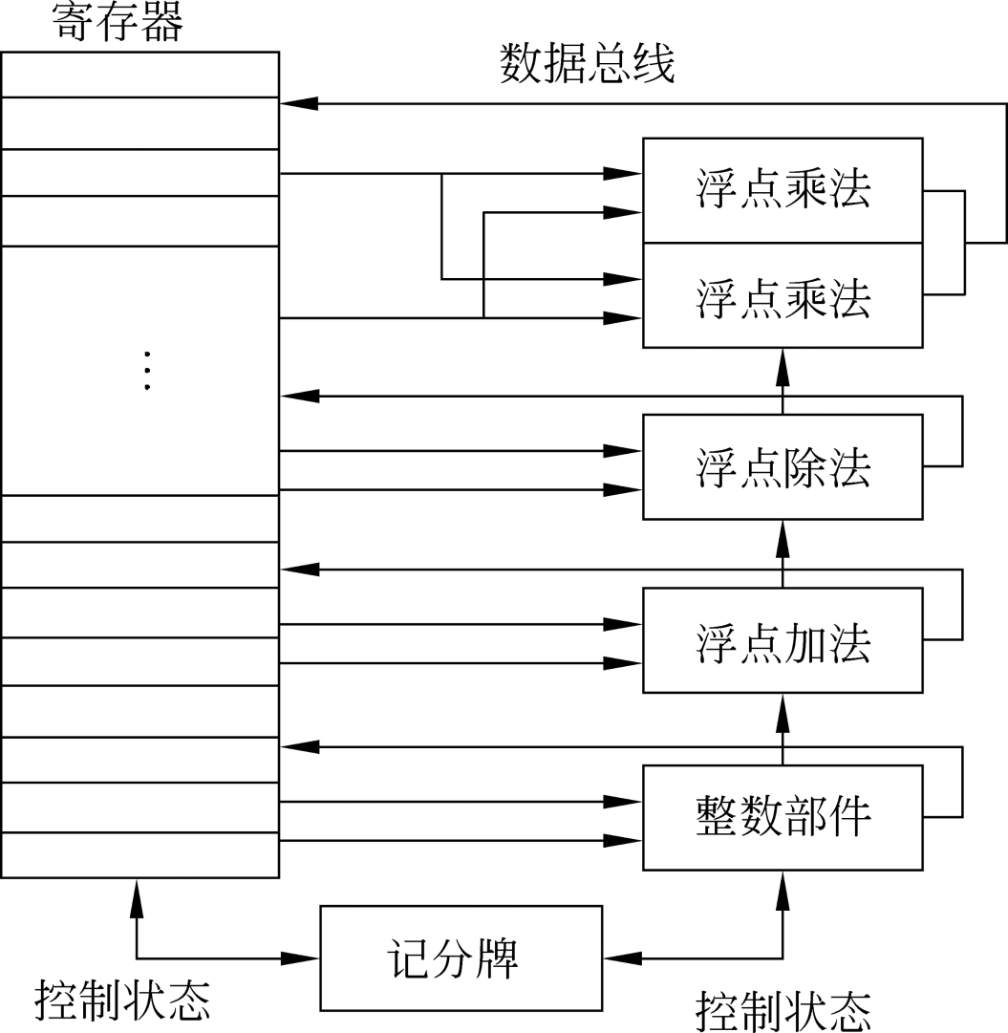
5.3 指令的动态调度
34/175
每个功能部件：两个输入一个输出

Slide 35
5.3 指令的动态调度
35/175
每条指令的执行过程分为4段 （主要考虑浮点操作 ）
读操作数
记分牌监测源操作数的可用性，如果数据可用（例如RAW冲突，等前面指令写完后）它就通知功能部件从寄存器中读出源操作数并开始执行。
动态地解决了RAW冲突，并导致指令可能乱序开始执行。 （遇见RAW冲突就停顿，等待解决）
执行
取到操作数后，功能部件开始执行。当产生出结果后，就通知记分牌它已经完成执行在浮点流水线中，这一段可能要占用多个时钟周期。

Slide 36
5.3 指令的动态调度
36/175
每条指令的执行过程分为4段 （主要考虑浮点操作 ）
写结果
记分牌一旦知道执行部件完成了执行，就检测是否存在WAR冲突。
如果不存在，或者原有的WAR冲突已消失，记分牌就通知功能部件把结果写入目的寄存器，并释放 该指令使用的所有资源。 如果检测到WAR冲突，就不允许该指令将结果写到目的寄存器。这发生在以下情况：前面的某条指令（按顺序流出）还没有读取操作数；而且：其中某个源操作数寄存器与本指令的目的寄存器相同。
在这种情况下，记分牌必须等待，直到该冲突消失。

Slide 37
5.3 指令的动态调度
37/175
记分牌中记录的信息由3部分构成
指令状态表：记录正在执行的各条指令已经进入到了哪一段。
功能部件状态表：记录各个功能部件的状态。每个功能部件有一项，每一项由以下9个字段组成：
Busy：忙标志，指出功能部件是否忙。初值为“no”；
Op：该功能部件正在执行或将要执行的操作；
Fi：目的寄存器编号；
Fj，Fk：源寄存器编号；
Qj，Qk：指出向源寄存器Fj、Fk写数据的功能部件 ；

Slide 38
5.3 指令的动态调度
38/175
Rj，Rk：标志位，为“yes”表示Fj，Fk中的操作数就绪且还未被取走。否则就被置为“no”。
结果寄存器状态表Result：每个寄存器在该表中有一项，用于指出哪个功能部件（编号）将把结果
写入该寄存器。
如果当前正在运行的指令都不以它为目的寄存器，则其相应项置为“no”。
Result各项的初值为“no”（全0）。
举例
MIPS记分牌所要维护的数据结构
下列代码运行过程中记分牌保存的信息
L.D | F6, | 34(R2)
L.D | F2, | 45(R3)
MULT.D | F0, | F2, F4
SUB.D | F8, | F6, F2
DIV.D
ADD.D
F10, F0, F6
F6, F8, F2

Slide 39
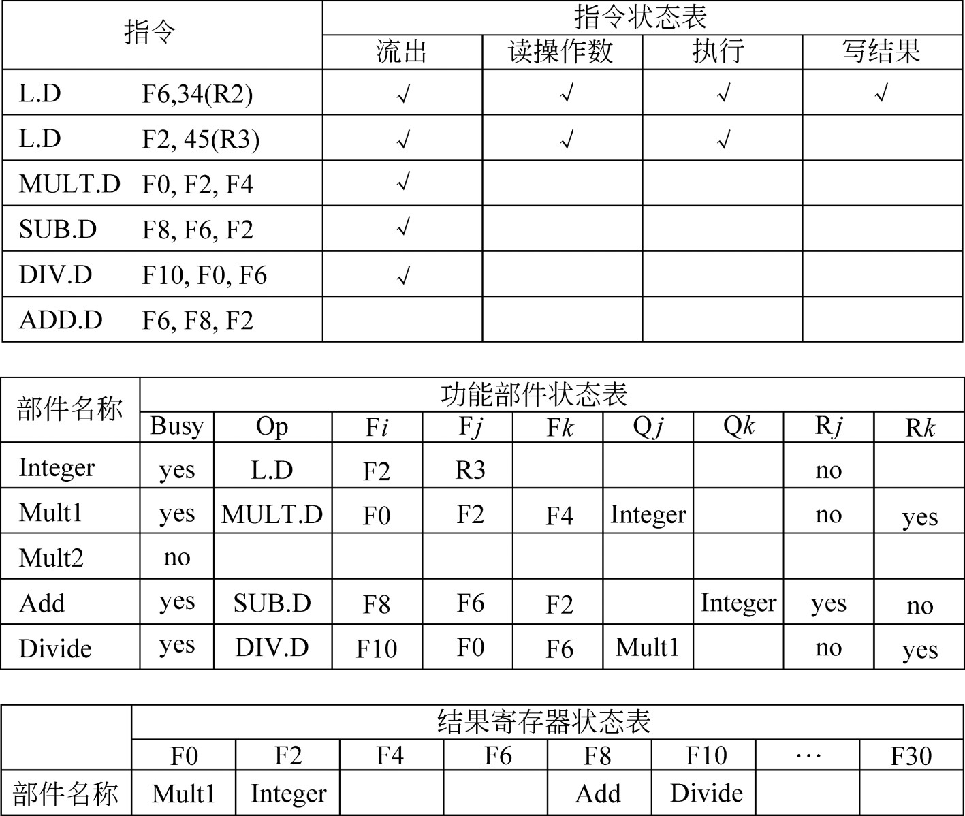
MIPS记分牌中的信息

Slide 40
5.3 指令的动态调度
40/175
例5.1 假设浮点流水线中各部件的延迟如下：加法需2个时钟周期
乘法需10个时钟周期
除法需40个时钟周期
代码段和记分牌信息的起始点状态如上图。分别给出MULT.D和
DIV.D准备写结果之前的记分牌状态。 解 图中的代码段存在以下相关性：
先写后读相关：第二条L.D指令到MULT.D和SUB.D之间，
MULT.D到DIV.D之间，SUB.D到ADD.D之间；
先读后写相关：DIV.D和ADD.D之间，SUB.D和ADD.D之间；
结构相关：ADD.D和SUB.D指令关于浮点加法部件。

Slide 41
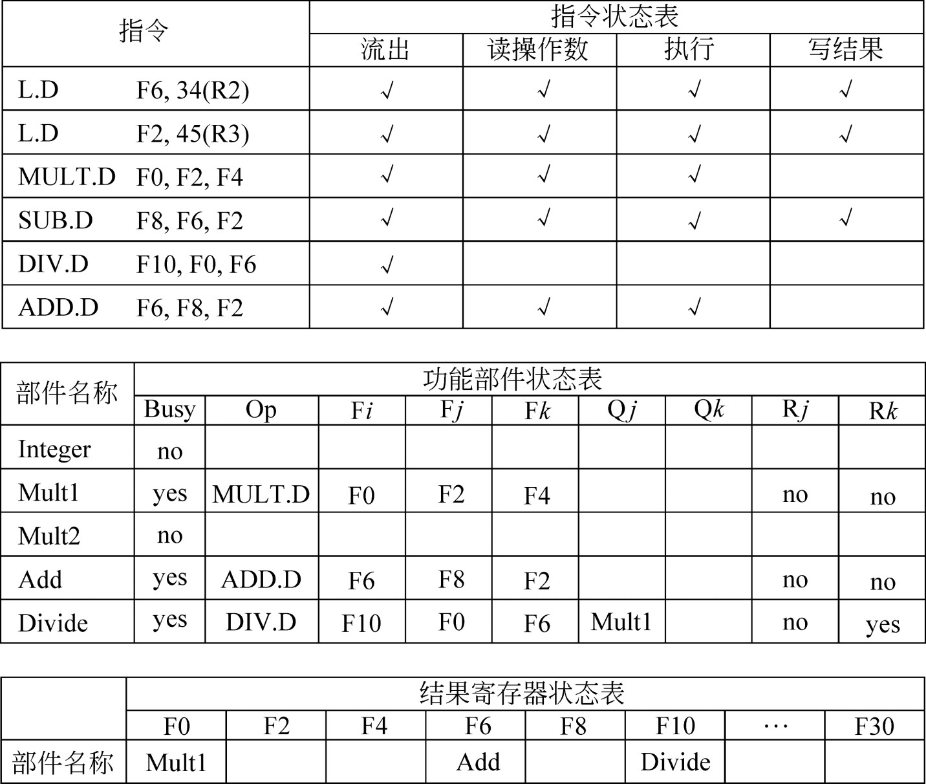
程序段执行到MULT.D将要写结果时记分牌的状态

Slide 42
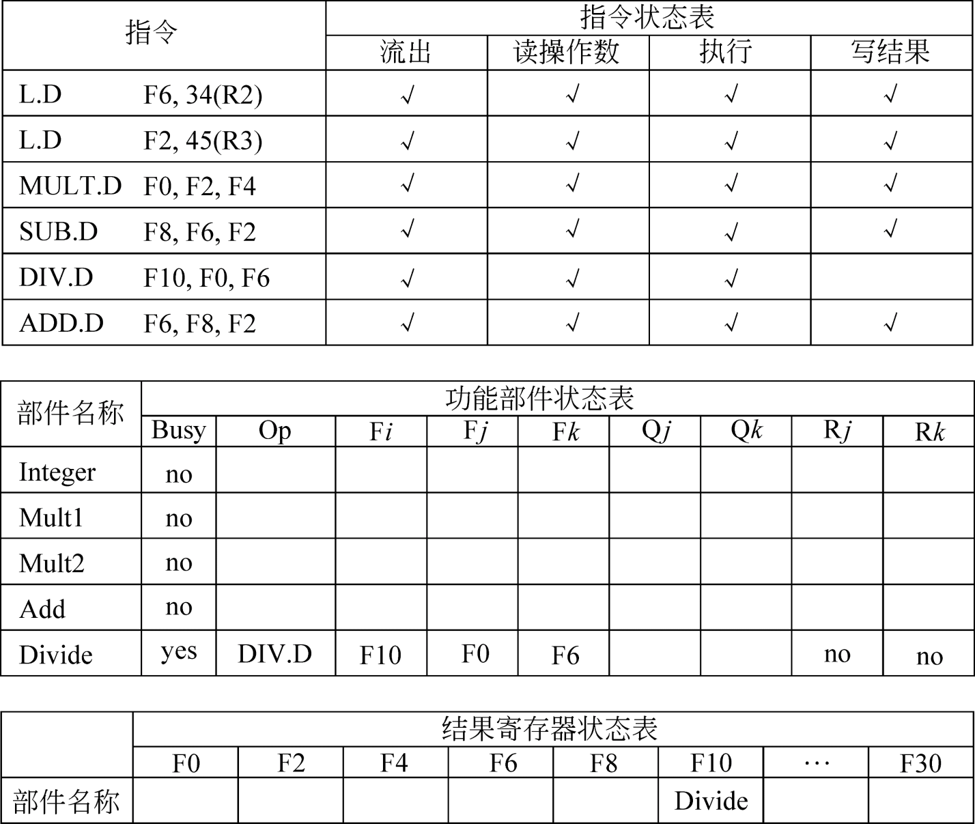
程序段执行到DIV.D将要写结果时记分牌的状态

Slide 43
5.3 指令的动态调度
43/175
具体算法
约定：
FU：表示当前指令所要用的功能部件；
D：目的寄存器的名称；
S1、S2：源操作数寄存器的名称；
Op：要进行的操作；
Fj[FU]：功能部件FU的Fj字段（其他字段依此类推）；
Result[D]：结果寄存器状态表中与寄存器D相对应的内容。其中存放的是将把结果写入寄存器D的功能部件的名称。

Slide 44
5.3 指令的动态调度
44/175
（1）指令流出
进入条件：
not Busy[FU] & not Result[D]；// 功能部件空闲且没有
//写后写（WAW）冲突。
计分牌内容修改：
Busy[FU]←yes；
// 把当前指令的相关信息填入功能部件状态
表。功能部件状态表中各字段的含义见前面。
Op[FU]←Op； Fi[FU]←D； Fj[FU]←S1；
// 记录操作码。
// 记录目的寄存器编号。
// 记录第一个源寄存器编号。

Slide 45
5.3 指令的动态调度
45/175
Fk[FU]←S2； // 记录第二个源寄存器编号。
Qj[FU]←Result[S1]； // 记录将产生第一个源操作数的部件。 Qk[FU]←Result[S2]； // 记录将产生第二个源操作数的部件。 Rj[FU]←not Qj[FU]； // 置第一个源操作数是否可用的标志。如果
Qj[FU]为“no”，就表示没有操作部件要写S1，数据可用。置Rj[FU]为 “yes”。否则置Rj[FU]为“no”。
Rk[FU]←not Qk[FU]；// 置第二个源操作数是否可用的标志。
Result[D]←FU；
// D是当前指令的目的寄存器。功能
部件FU将把结果写入D。

Slide 46
5.3 指令的动态调度
46/175
（2）读操作数
进入条件：
Rj[FU] & Rk[FU]；// 两个源操作数都已就绪。
计分牌内容修改：
Rj[FU]←no；
Rk[FU]←no； Qj[FU]←0； Qk[FU]←0；
// 已经读走了就绪的第一个源操作数。
// 已经读走了就绪的第二个源操作数。
// 不再等待其他FU的计算结果。

Slide 47
5.3 指令的动态调度
47/175
执行
结束条件：
功能部件操作结束。
写结果
进入条件：
∀f((Fj[f]≠Fi[FU] or Rj[f]=no)
& (Fk[f]≠Fi[FU] or Rk[f]=no))；// 不存在WAR冲突。
计分牌内容修改：

Slide 48
5.3 指令的动态调度
48/175
∀f(if Qj[f]=FU then Rj[f]←yes)；
// 如果有指令在
等待该结果（作为第一源操作数），则将其Rj置为“yes”，
表示数据可用。
∀f(if Qk[f]=FU then Rk[f]←yes)；
// 如果有指令在
等待该结果（作为第二源操作数），则将其Rk置为“yes”，
表示数据可用。
Result(Fi[FU])←0；
// 释放目的寄存器Fi[FU]。
Busy[FU]=no；// 释放功能部件FU。

Slide 49
5.3 指令的动态调度
49/175
记分牌的性能受限于以下几个方面：
程序代码中可开发的并行性，即是否存在可以并行执行的不相关的指令。
记分牌的容量。
记分牌的容量决定了流水线能在多大范围内寻找不相关指令。流水线中可以同时容纳的指令数量称为指令窗口。
功能部件的数目和种类。
功能部件的总数决定了结构冲突的严重程度。
反相关和输出相关。
它们引起计分牌中WAR和WAW冲突 。

Slide 50
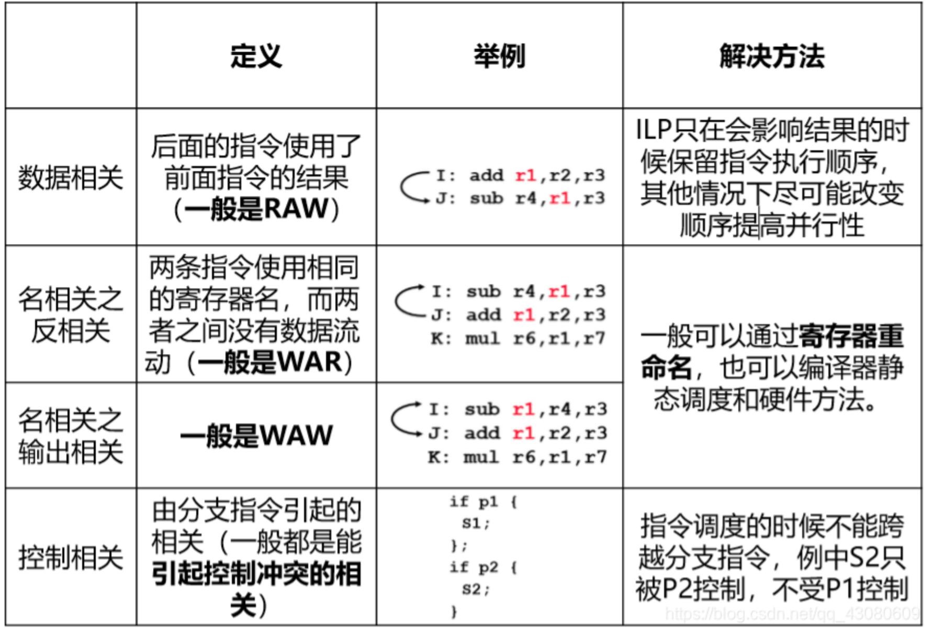
50/175

Slide 51
5.3 指令的动态调度
51/175
记分牌算法
实现了指令的乱序执行，可解决乱序执行过程中的数据冒险问题。
实现了指令的数据流式运行（即数据一旦准备好就开始运行，这区别于传统五级流水线中控制
运行方式），并且实现起来并不复杂。
但是记分牌算法还是会因为 WAR 和 WAW 冒险而产生阻塞，且一旦产生阻塞，后续相同类型的指令就没办法继续发射（在乱序执行过程中，记分牌规定每一条配置路线都只能同时存在一条指令），那么更后面的也许可以立马执行的指令也会被阻塞到，这对性能有很大的影响。
而且记分牌算法在指令完成时不是顺序的（即写回的时候不按顺序），不按顺序完成指令会对
程序的调试提出挑战

Slide 52
5.3 指令的动态调度
53/175
经典（顺序）流水线的局限性（按序流出按序执行）
首先认识：顺序执行的处理器有瑕疵（LW指令--cache），定向技术才能解决或绕过LW指令
其次：例如 DIV.D F3,F0,F2
SUB和DIV指令RAW冲突，导致流水线停顿
ADD指令与前面指令无关，因为SUB指令需要停顿周期而阻塞
（不采用定向技术解决）
SUB.D F10,F3,F6
ADD.D F12,F8,F12
然后：例如
DIV.D F10,F0,F2
WAW冲突，WAR冲突，停顿解决
SUB.D F10,F3,F6
ADD.D F6,F8,F12

Slide 53
5.3 指令的动态调度
54/175
动态调度：通过硬件在程序执行时重新安排代码的执行序列来减少竞争引起的流水线停顿时间
乱序的思想：指令在执行过程中不按照指令顺序执行，在乱序情况下，前面指令数据未就绪，
后面只要一条指令所需要的数据准备好了，那么就执行这条指令。
动态调度流水线基本功能（避免数据冲突引起的停顿）
允许按序取多条指令和发射多条指令，进入ID段；
能检查并消除冲突(将ID流水级分为独立的两级：Issue级和Read operand级)。
流出
指令译码并检测是否存在结构冲突，若无，将指令流出
ID段拆分
指令按序流出，RO段可能停顿或跨越，进入执行段可能已乱序
读操作数
检测数据冲突，若无，继续执行；反之等待数据冲突然后读操作数

Slide 54
5.3 指令的动态调度
55/175
Tomasulo算法
思想？工作原理？依据数据冒险或冲突，如何挖掘更深的指令乱序潜力，以保证在乱序执行的前提下依然保持并行执行（即虽存在数据相关，通过乱序执行避免流水线暂停，依然实现指令级并行（同理记分牌 ））。
与记分牌相比， Tomasulo优点是？ 要点：
1. 核心思想 2. 基本结构 3. 寄
存器换名的实现 4. Tomasulo算法的特点
Tomasulo算法缺点？如何改进？
5. 执行步骤
注意乱序：是执行阶段的乱序，而取指和提交指令都是顺序的。
不管是什么样的动态调度流水线，都要将ID做这样的拆分，差别主要是如何管理已发射、未就绪的指令：记分牌算法使用记分牌，Tomasulo算法使用保留站

Slide 55
5.3 指令的动态调度
56/175
5.3.3.1 基本思想
5.3.3 Tomasulo算法
Tomasulo算法是由Robert Tomasulo 设计的，以他的名字命名
核心思想
1、记录和检测指令相关，操作数一旦就绪就立即执行，把发生RAW冲突的可能性减少到最小；
2、通过寄存器换名来消除WAR冲突和WAW冲突。
换名通过保留站实现，它保存正在执行指令所需的操作数
总结：指令流出，操作数若还没计算出来，则该指令中相应的寄存器换名为产生这个操作数的保留站的标识。即指令流出到保留站，操作数寄存器要么就绪要么换成保留站的标识，此时已和该寄存器无关，后面指令对该寄存器写操作则不会产生WAR冲突）。

Slide 56
5.3 指令的动态调度
57/175
5.3.3 Tomasulo算法
5.3.3.1 基本思想
IBM 360/91首先采用了Tomasulo算法
IBM 360/91的设计目标是基于整个360系列的统一指令系统和编 译器来实现高性能，而不是设计和利用专用的编译器来提高性能。
（ 这样需要更多地依赖于硬件。）
IBM 360体系结构只有4个双精度浮点寄存器，限制了编译器调度的有效性。
360/91的访存时间和浮点计算时间都很长。
（也是Tomasulo算法要解决的问题）

Slide 57
58/175
注意：寄存器换名来消除乱序引起的WAR冲突和WAW冲突
采用寄存器换名的解决方案：
虽然修改寄存器名字但不改变程序的结果，因为WAW和WAR实际上不涉及寄存器间的数据流动，
这是与RAW的本质区别。
WAR和WAW没有真正的数据流动，对应相关以及产生的冒险实际上可以并行执行，但要想办法消除这种相关，这就引出了寄存器换名的解决方案。
冒险：流水线中，下一条指令在某些情况下无法按照预期开始执行，这种情况称为冒险。
寄存器换名的真正原因
产生WAW和WAR相关引起的冒险，因为处理器的逻辑寄存器数量不足
逻辑寄存器被设计用来暂存执行结果，MIPS指令集中规定的逻辑寄存器有限

Slide 58
5.3 指令的动态调度
59/175
DIV.D F10, F0, F2 SUB.D F4, F10, F6 ADD.D F6, F8, F14
举例
指令的动态调度导致了指令的乱序执行，指令的乱序执行导致了有反相关和输出相关的指令进入流水线之后产生了读后写冲突和写后写冲突。
传统流水线，无动态调度
 | 1 | 2 | 3 | 4 | 5 | 6 | 7 | 8 | 9 | 10 | 11 | 12
DIV.D F10, F0, F2 | IF | ID | EX | EX | EX | MEM | WB
SUB.D F4, F10, F6 |  | IF | S | S | S | S | S | ID | EX | MEM | WB
ADD.D F6, F8, F14 |  |  |  |  |  |  |  | IF | ID | EX | MEM | WB
指令动态调度可能：ADD指令先行写入F6（第7时钟周期）SUB指令后读出F6，错误结果产生
 | 1 | 2 | 3 | 4 | 5 | 6 | 7 | 8 | 9 | 10 | 11 | 12
DIV.D F10, F0, F2 | IF | ID | EX | EX | EX | MEM | WB
SUB.D F4, F10, F6 |  | IF | S | S | S | S | S | ID | EX | MEM | WB
ADD.D F6, F8, F14 |  |  | IF | ID | EX | MEM | WB

Slide 59
5.3 指令的动态调度
60/175
寄存器换名可以消除WAR冲突和WAW冲突。
考虑以下代码：
DIV.D ADD.D S.D SUB.D MUL.D
F0，F2，F4
F6，F0，F8
F6，0（R1） F8，F10，F14
F6， F10，F8
原本二者逻辑上没有相关性但指令共用F8
乱序后产生 反相关（F8）
可能导致WAR冲突
输出相关（F6）可能导致WAW冲突
“读后写”和“写后写”通过改写寄存器名字就可以消除冒险，这表明这两种冒险其实没有数据依赖，即发生冒险的指令之间其实没有数据流动。
这些相关限制了指令的乱序调度，因此需要先解决这些相关才能较好地完成动态调度

Slide 60
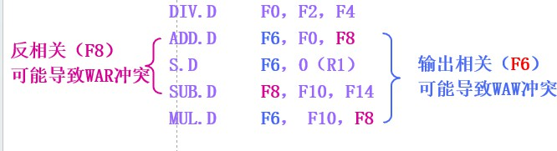
5.3 指令的动态调度
61/175
消除名相关
引入两个临时寄存器S和T
把这段代码改写为：
DIV.D ADD.D S.D SUB.D MUL.D
F0，F2，F4
S，F0，F8
S，0（R1）
T，F10，F14
F6，F10，T
两个F8都换名为T
解决了可能乱序偶遇的两个指令之间的冲突：ADD和SUB
两个F6都换名为S,S可能为F6映射的某一个物理寄存器
区分相关： RAW，写后读，真相关，是程序顺序执行才引起的；
WAR和WAW，假相关，由程序乱序引发的（本质是由寄存器或内存资源复用引起的），通过寄存器换名解决或存储器资源增加等方法解决。因为没有数据流动，所 以换名也无妨。

Slide 61
5.3 指令的动态调度
63/175
4. 基于Tomasulo算法的MIPS处理器浮点部件的基本结构
从指令部件来
将指令队列中就
绪的指令送入功
指令队列
浮点寄存器 FP
能单元进行执行的操作—发射
load/store 操作
浮点操作
store 缓冲器
地址部件
load 缓冲器
6
操作数总线
5
4
操作总线
3
3
2
1
保
2
1
留站
2
1
乱序执行，预约单
标识
标识
CDB类比旁路技术
数据
地址
存储部件
浮点加法器
浮点乘法器
公共数据总线（CDB）
图 5.5

Slide 62
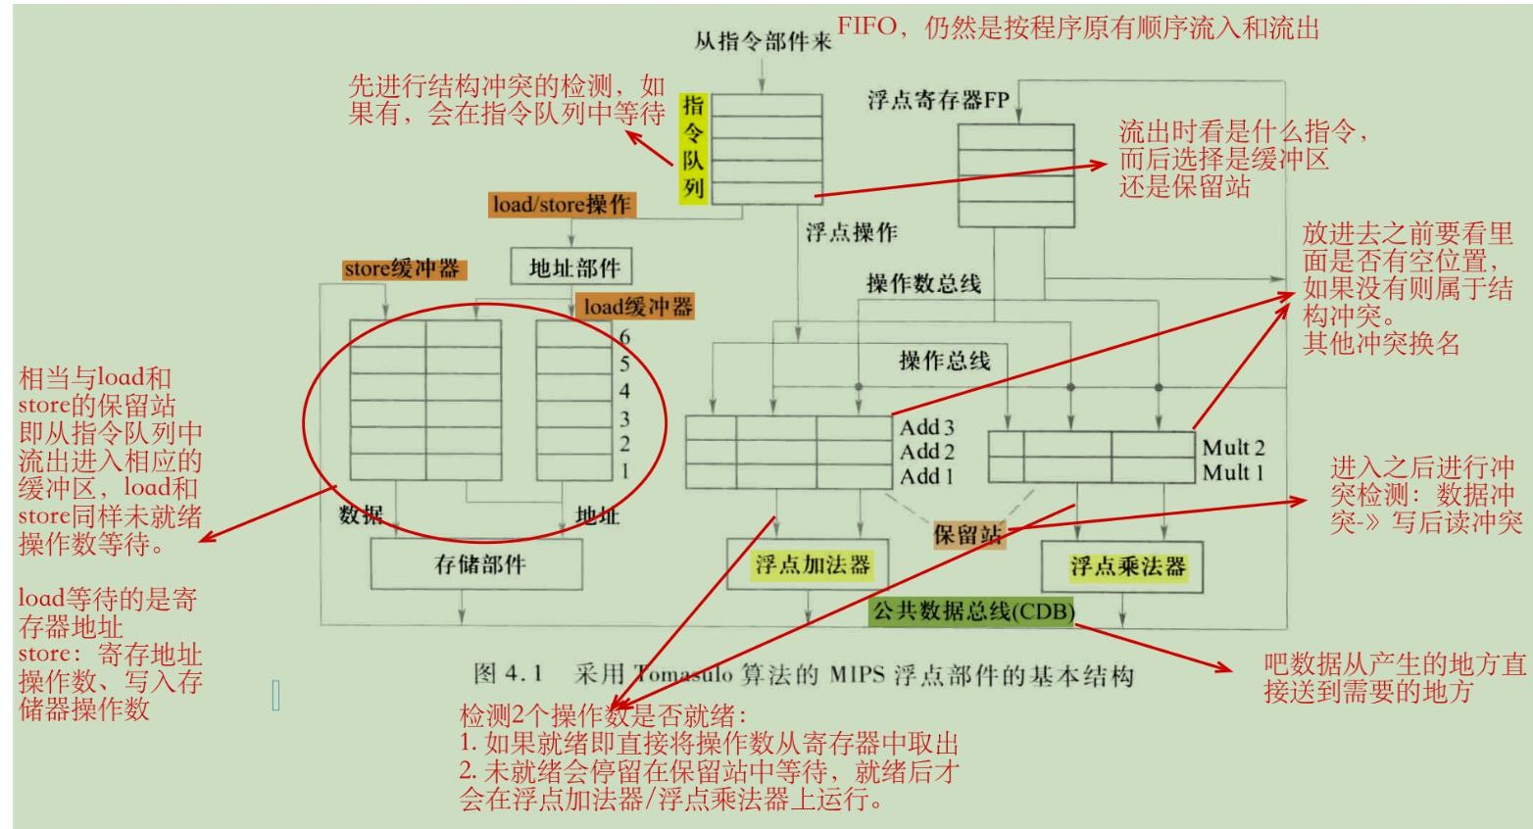
64/175

Slide 63

4.基于Tomasulo算法的MIPS处理器浮点部件的基本结构
65/175
写 结果
指令发射
更新寄存器
否
保留站
空闲？
是
等待
释放保留站
分配保留站
执行
1、运算
2、LOAD或 STORE指令
所有操作数就绪？
是
匹配标签收到数据
否
监听CDB

Slide 64
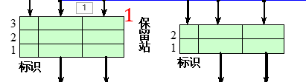
5.3 指令的动态调度
66/175
上图中的各组成部件
保留站（reservation station）
每个保留站中保存一条已经流出并等待到本功能部件执行的指令以及相关信息。
包括：操作码、操作数以及用于检测和解决冲突的信息。
若保留站全被占用，只有等待
在一条指令流出到保留站的时候，如果该指令的源操作数已经在寄存器中就绪，则将之取到该保留站中。
如果操作数未就绪，则在该保留站中记录将产生这个操作数的保留站的标识，并监听CDB总线。
浮点加法器有3个保留站：ADD1，ADD2，ADD3
浮点乘法器有两个保留站：MULT1，MULT2
每个保留站都有一个标识字段，唯一地标识了该保留站。
保留站
Busy | Op | 操作数Vj | 操作数Vk | Qj | Qk | A

Slide 65
5.3 指令的动态调度
67/175
图中的各组成部件
公共数据总线CDB
（一条重要的数据通路）
所有功能部件的计算结果（带有标识）都是送到CDB上，
从指令部件来
指令队列
浮点寄存器 FP
由它把这些结果直接送到（广播）各个需要该结果的地方。
load/store 操作
浮点操作
在具有多个执行部件且采用多流出（即每个时钟周期流出多条指令）的流水线中，需要采用多条CDB。
总结
CDB不仅把结果送到寄存器中，也送到所有正在等待该结
果的保留站中。
store 缓冲器
地址部件
操作数总线
load 缓冲器
6
5
4
操作总线
3
3
2
1
保
2
1
留站
2
1
数据
地址
标识
标识
存储部件
浮点加法器
浮点乘法器
每个结果会附带一个标签（即生产指令所在的保留站号），
用来和保留站中的标签相匹配。
CDB相当于实现了前送功能。
公共数据总线（CDB）

Slide 66
5.3 指令的动态调度
从指令部件来
68/175
指令
浮点寄存器 FP
上图中的各组成部件
队列
load/store 操作
load缓冲器和store缓冲器
浮点操作
store 缓冲器
地址部件
操作数总线
load 缓冲器
存放读/写存储器的数据或地址
load缓冲器的作用有3个：
6
5
4
操作总线
3
3
2
1
保
2
1
留 2
站 1
存放用于计算有效地址的分量；
数据
地址
标识
标识
存储部件
浮点加法器
浮点乘法器
记录正在进行的load访存，等待存储器的响应；
公共数据总线（CDB）
保存已经完成了的load的结果（即从存储器取来的数据），等待CDB传输。
store缓冲器的作用有3个：
存放用于计算有效地址的分量；
保存正在进行的store访存的目标地址，该store正在等待存储数据的到达；
保存该store的地址和数据，直到存储部件接收。

Slide 67
5.3 指令的动态调度
69/175
浮点寄存器FP
共有16个浮点寄存器：F0，F2，F4，…，F30。
它们通过一对总线连接到功能部件，并通过CDB连接到store缓冲器。
指令队列
指令部件送来的指令放入指令队列
从指令部件来
指令队列
浮点寄存器 FP
指令队列中的指令按先进先出的顺序流出
load/store 操作
浮点操作
store 缓冲器
地址部件
操作数总线
load 缓冲器
6
5
4
操作总线
3
3
2
1
保
2
1
留站
2
1
数据
地址
标识
标识
存储部件
浮点加法器
浮点乘法器
公共数据总线（CDB）

Slide 68

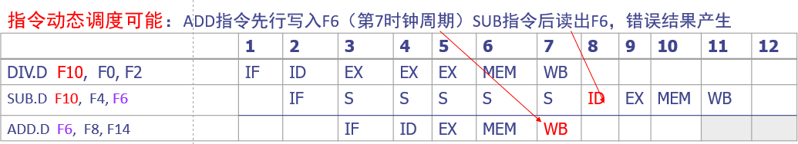
5.3 指令的动态调度
70/175
运算部件
浮点加法器完成加法和减法操作
浮点乘法器完成乘法和除法操作
5. 在Tomasulo算法中，寄存器换名是通过保留站和流出
逻辑来共同完成的。
当指令流出（发射）时，如果其操作数还没有计算出来，则将该指令中相应的寄存器号换名为将产生这个操作数的保留站的标识。
冲突过程联系上图，动态调度后解决其冲突
消除名相关
MUL.D ADD.D
F12，F3，F14 F3, F2, F5
指令流出到保留站后，其操作数寄存器号或者换成了数据本 身（如果该数据已经就绪），或者换成了保留站的标识，不 再与寄存器有关系。（避免WAR冲突 ）
Busy | Op | 操作数Vj | 保留站x | Qj | Qk | A
查寄存器中的预约单，将换名信息存放于保留站中,ADD指令相对于MUL指令简单，可能先于
MUL执行将结果写入F3，而MUL中F3通过换名不会读错，见后面流程

Slide 69
5.3 指令的动态调度
71/175
6. 通过一个简单的例子来说明Tomasulo算法的基本思想 --寄存器换名实现
乱序情况下偶遇的两条指令，产生了冲突也可能相邻指令之间的冲突
从指令部件来
Q_{i}
寄存器状态表 用以指出哪个保
指令队列
浮点寄存器
c
F6 F4 F2 F0
…
b
留站将产生该应
寄存器的值
ADD F2,F0,F6
a
1、MUL F0,F2,F4
2、ADD F2,F0,F6
MUL F0,F2,F4
保留站
ADD3 ADD2 ADD1
MULT2 MULT1
保留站
浮点加法器 A
浮点乘法器 M
公共数据总线（CDB）
图 5.5 简化

Slide 70
5.3 指令的动态调度
72/175
从指令部件来
Qi
2、修改状态寄存
指令队列
…
ADD F2,F0,F6
浮点寄存器
c
F6 F4 F2
F0 MULT1
器的对应项
b
a
1、MUL F0,F2,F4
2、ADD F2,F0,F6
MUL F0,F2,F4
保留站
ADD3
MULT2 MULT1
保
ADD2 留
站
MUL
a
b
ADD1
1、当操作数a和b取到保留站，该指令以后和F2， F6就没关系了
浮点加法器 A
浮点乘法器 M
公共数据总线（CDB）

Slide 71
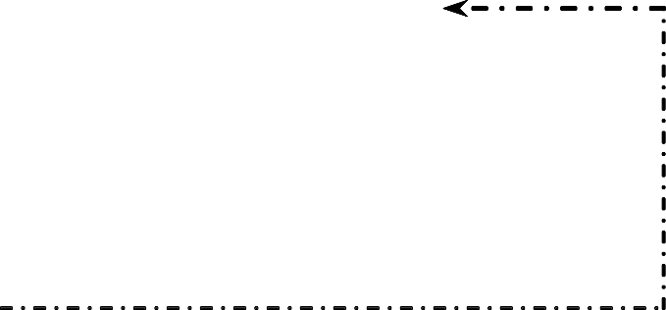
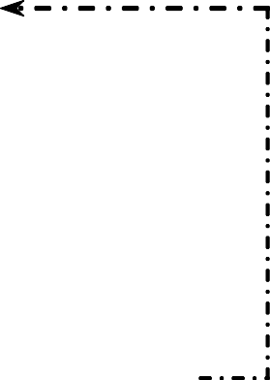
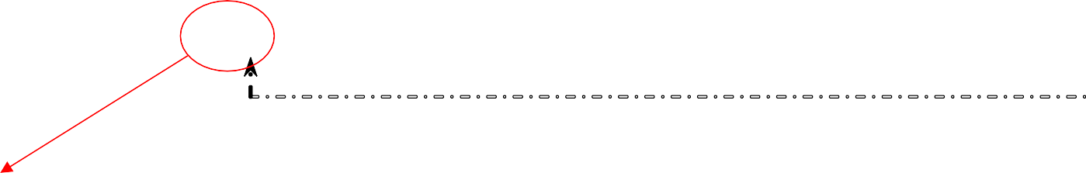
5.3 指令的动态调度
73/175
1、MUL F0,F2,F4
2、ADD F2,F0,F6
从指令部件来
修改状态寄存器
Q_{i}
的对应项
指令队列
浮点寄存器
c
F6 F4 F2 F0
b
a
ADD1
MULT1
保留站
ADD3
保留站
MULT2 MULT1
ADD2
a
b
ADD MULT1
c
ADD1
MUL
两个地方在等MULT1
浮点加法器 A
浮点乘法器 M
公共数据总线（CDB）

Slide 72
5.3 指令的动态调度
74/175
MULT1结果e产生，写入F0
从指令部件来
Qi
指令队列
浮点寄存器
c
F6 F4 F2 F0
b
a
ADD1
e
1、MUL F0,F2,F4
2、ADD F2,F0,F6
保留站
ADD | e | c
ADD3 _{保}
ADD2 留
ADD1 ^{站}
MUL1 | a | b
MULT2 MULT1
ADD指令得到e后
马上就可以执行
浮点加法器 A
浮点乘法器 M
公共数据总线（CDB）
MUL1的结果e产生，送往CDB广播
解决了RAW冲突（F0之间）

Slide 73
5.3 指令的动态调度
75/175
WAW冲突的解决
SUB.D F4, F2, F6 MUL.D F4, F8, F10 ADD F8, F4, F10
本质：乱序执行，按序写
假设整个过程不存在结构冲突
过程
1、指令 SUB.D F4, F2, F6 进入保留站，要写入F4，更改寄存组中Q4状
态为SUB1（假设保留站编号为SUB1）其他细节略。
浮点寄存器组
Qi
保留站
SUB1 | SUB
F4
Q4

Slide 74
5.3 指令的动态调度
76/175
寄存器状态组Qi
SUB.D F4, F2, F6 MUL.D F4, F8, F10 ADD F8, F4, F10
WAW冲突的解决
本质：乱序执行，按序写
假设整个过程不存在结构冲突
过程
1、流出过程
浮点寄存器组
SUB1
F4
Q4
指令 SUB.D F4, F2, F6 进入保留站，要写入F4，更改寄存组中Q4状态为SUB1
（假设保留站编号为SUB1）其他细节略。
此后，后续指令不会再去寄存器组寻找F4的值，而是被指引到SUB1保留站中等待F4的结果，即相当于将逻辑寄存器F4重新命名为一个新的标签SUB1
保留站
SUB1 | SUB

Slide 75
5.3 指令的动态调度
77/175
WAW冲突的解决
SUB.D F4, F2, F6 MUL.D F4, F8, F10 ADD F8, F4, F10
本质：乱序执行，按序写
假设整个过程不存在结构冲突
过程
2、在“写结果”阶段通过CDB广播和状态控制来保证顺序。
假设后面指令 MUL.D F4, F8, F10 也进入了保留站（例如
寄存器状
Mult1）。在流出阶段，它同样会检查目标寄存器F4，并发现
浮点寄存器组
态组Qi
F4 目前正被 SUB1 “预约”着。
MUL1
此时，Q4状态更改为MUL1。
保留站
MUL1 | MUL
F4
Q4

Slide 76
5.3 指令的动态调度
78/175
SUB.D F4, F2, F6 MUL.D F4, F8, F10 ADD.D F8, F4, F10
寄存器状态组Qi
WAW冲突的解决
浮点寄存器组
本质：乱序执行，按序写
假设整个过程不存在结构冲突
MUL1
过程
2、在“写结果”阶段通过CDB广播和状态控制来保证顺序。
F4
Q4
ADD指令要流出、需要读F4的指令，则会连接到 Mult1 来等待结果，SUB 指令（在SUB1中）仍然会继续执行,执行完毕时，其结果CDB广播，但此时发现F4属于MUL1而不是自己的SUB1,其结果不会写入F4，只能被传递给等待SUB1结果的指令（若有的话）
随后，NUL执行完毕，CDB广播其结果时，发现寄存器状态Q4显
示的是自己的MUL1，因此将结果正式写入F4，并通知其他需要
MULT1的指令。
保留站
ADD1 | ADD
至此WAW冲突解决

Slide 77
5.3 指令的动态调度
79/175
Tomasulo算法
WAR 和 WAW：可以通过寄存器重命名消除 WAR 和 WAW 相关（通过保留站号间接实
现重命名）
RAW： 也可以通过总线结构在写 寄存器之前将值送入需要的指令中，即利用前推或前送，消除RAW相关；或者 RAW的解决依赖于总线， 因为总线直接将值广播到了保留站，这样就能直接完成数据前推操作，缓解RAW冲突。
Tomasulo算法具有以下两个特点：
冲突检测和指令执行控制是分布的
每个功能部件的保留站中的信息决定了什么时候指令可以在该功能部件开始执行。
计算结果通过CDB直接从产生它的保留站传送到所有需要它的功能部件，而不用经过寄存器。

Slide 78
5.3 指令的动态调度
80/175
指令执行的步骤
使用Tomasulo算法的流水线需3段（流出—执行—写 ）：
流出：从指令队列的头部取一条指令（完成两个工作：分析源操作数和预约结果存放）
分析操作数从哪里来
如果该指令的操作所要求的保留站有空闲的，就把该指令送到该保留站（设为r）。
如果其操作数在寄存器中已经就绪，就将这些操作数送入保留站r。
如果其操作数还没有就绪，就把将产生该操作数的保留站的标识送入保留站r。
一旦被记录的保留站完成计算，它将直接把数据送给保留站r。
（寄存器换名(换成保留站的标识)和对操作数进行缓冲，消除WAR冲突，见前面ppt p69）
完成对目标寄存器的预约工作
分析 结果要到哪里去 ，将之设置为保留站r的结果---这相当于完成了写操作（预约）（提前完成了写操作虽然不知道结果，但是把保留站表示暂时作为结果看待）（由于指令按序流出，当多条指令写同一个结果寄存器，最后留下的一定是最后一条指令的，即消除了写后写冲突）（消除了WAW冲突）
如果没有空闲的保留站，指令就不能流出。 （发生了结构冲突）

Slide 79
5.3 指令的动态调度
81/175
流出：从指令队列的头部取一条指令（完成两个工作：分析源操作数和预约结果存放）
就绪
操作数送保留站
源操作数
流出阶段
未就绪
产生该操作数的保留站号送往保留站
目标操作数
预约结果写

Slide 80
5.3 指令的动态调度
82/175
指令执行的步骤
执行
当两个操作数都就绪后，本保留站就用相应的功能部件开始执行指令规定的操作（即依靠推迟方法解决RAW冲突，由于结果数据是从其产生的部件（保留站）直接送到需要它的地方，因此已经是最大限度地减少了RAW冲突影响）。
load和store指令的执行需要两个步骤：
计算有效地址（要等到基地址寄存器就绪）
把有效地址放入load或store缓冲器，load执行的条件是存储器部件就绪，而store指令在执行前必须等要存入存储器的数据到达。通过按序进行有效地址计算确保程序的顺序，有助于避免访问存储器的冲突。
写结果
功能部件计算完毕后，就将计算结果放到CDB上，所有等待该计算结果的寄存器和保留站（包括
store缓冲器）都同时从CDB上获得所需要的数据。
保留站、寄存器组和load/store缓冲器都包含附加标志信息，用于检测和消除冲突。
结果写回寄存器，释放保留站。

Slide 81
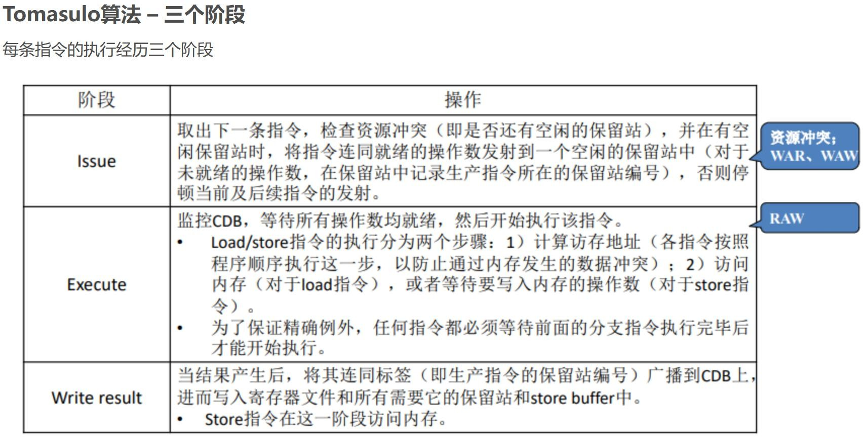
三个阶段
83/175

Slide 82
单选题 1分
84/175
“流出”段流出指令的条件是（ ）
A
保留站空闲
B
指令已就绪
C
数据无相关
D
以上都不是
提交

Slide 83
5.3 指令的动态调度
85/175
每个保留站有以下7个字段：联系R\I类指令格式
Op：要对源操作数进行的操作
Qj，Qk：产生源操作数的保留站号或者为0
若为0：表示操作数就绪，操作数就绪且放在Vj或Vk，或不需要操作数
若不为0，表示产生源操作数的保留站号，即等着这个保留站号的结果释放，释放后操作数携带tag
Vj，Vk：表示源操作数的值（ Vj---rs，Vk-----rt ）
对于每一个操作数来说，V或Q字段只有一个有效。
对于load来说，Vk字段用于保存偏移量。
Busy：为“yes”表示本保留站或缓冲单元“忙”
A：仅load和store缓冲器有该字段。开始是存放指令中的立即数字段，地址计算
后存放有效地址。
标识
Busy | Op | 操作数Vj | 操作数Vk | Qj | Qk | A

Slide 84
5.3 指令的动态调度
86/175
9. 每个保留站有以下7个字段：
Qi：寄存器状态表
每个寄存器在该表中有对应的一项，用于存放将把结果写入该寄存器的保留站的站号。
为0表示当前没有正在执行的要写入该寄存器的指令，也即该寄存器中的内容就绪。否则当数据未就绪的时候展示该数据来源对应的保留站的标志或站号。
标识
Busy | Op | 操作数Vj | 操作数Vk | Qj | Qk | A

Slide 85
5.3 指令的动态调度
87/175
5.3.2 举例
例5.2 对于下述指令序列，给出当第一条指令完成并写入结果时，Tomasulo算法所
用的各信息表中的内容。假设各种操作的延迟为： load：1个时钟周期 ，加法：
2个时钟周期， 乘法：10个时钟周期 ，除法：40个时钟周期
L.D | F6,34（R2）
L.D | F2,45（R3）
MUL.D | F0,F2,F4
SUB.D | F8,F2,F6
DIV.D | F10,F0,F6
ADD.D | F6,F8,F2
分析：联系图5.5，确定哪些信息表。
各信息表包括：保留站、load缓冲器（也可以成为保留站）以及寄存器状态表，没有 strore指令不考虑stroke缓冲器

Slide 86
5.3 指令的动态调度
88/175
当采用Tomasulo算法时，在上述给定的时刻，保留站、load缓冲器以及寄存器状态表中的内容。
第一个时钟周期 ：指令队列就绪 L.D F6,34（R2）流出
分析：
第一个时钟周期（流出阶段需要的操作：LD指令流出，
进入保留站，源操作数读出
指 | 令 | 指令状态表
 |  | 流出 | 执行 | 写结果
L.D F6 , 34(R2) |  | 1 √
L.D F2 , 45(R3)
MUL.D | F0 , F2 , F4
SUB.D | F8 , F6 , F2
DIV.D | F10 , F0 , F6
ADD.D | F6 , F8 , F2

Slide 87
5.3 指令的动态调度
89/175
当采用Tomasulo算法时，在上述给定的时刻，留站、load缓冲器以及寄存器状态表中的内容。
第一个时钟周期 ：保留站情况 （LOAD缓冲区） L.D F6,34（R2）
名称 | 保留站
 | Busy | Op | Vj | Vk | Qj | Qk | A
Load1 | yes | L.D | R[R2] |  | 0 |  | 34
Load2 | no
Add1 | no |  |  |  |  |  | 立即数
Add2 | no |  |  |  |  |  | 送过来
Add3 | no
Mult1 | no
Mult2 | no

Slide 88
5.3 指令的动态调度
90/175
当采用Tomasulo算法时，在上述给定的时刻，留站、load缓冲器以及寄存器状态表中的内容。
第一个周期 ：寄存器状态，预约结果寄存器
L.D F6,34（R2）
 | 寄存器状态表
 | F0 | F2 | F4 | F6 | F8 | F10 | … | F30
Qi |  |  | Lo | ad1 | …
寄存器可以提供这个寄存器中的数是立即数还是在等待其他指令的信息

Slide 89
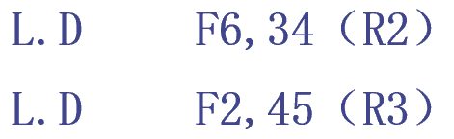
5.3 指令的动态调度
91/175
第二个周期 ：指令状态，L.D
F2,45（R3）流出+第一个LD执行
指 | 令 | 指令状态表
 |  | 流出 | 执行 | 写结果
L.D F6 , 34(R2) |  | ₁ √ | 2 √
L.D F2 , 45(R3) |  | ₂ √
MUL.D | F0 , F2 , F4
SUB.D | F8 , F6 , F2
DIV.D | F10 , F0 , F6
ADD.D | F6 , F8 , F2

Slide 90
5.3 指令的动态调度
92/175
第二个周期 ：保留站情况，L.D F2,45（R3）流出
且第一个LD执行：计算有效地址
名称
保留站
Busy
Op
Vj
Vk
Qj
Qk
A
Load1
yes
L.D
R[R2]
0
34+Regs[R2]
Load2
yes
L.D
R[R3]
0
45
Add1
no
Add2
no
计算有效地址，同时第二条指令进入流水
Add3
no
站
Mult1
no
Mult2
no

Slide 91
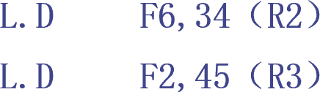
5.3 指令的动态调度
93/175
第二个周期 ：寄存器状态，预约结果寄存器
L.D F2,45（R3）流出+第一个LD执行
 | 寄存器状态表
 | F0 | F2 | F4 | F6 | F8 | F10 | … | F30
Qi |  | Load2 | lo | ad1 | …
等待load2结果送入F2

Slide 92
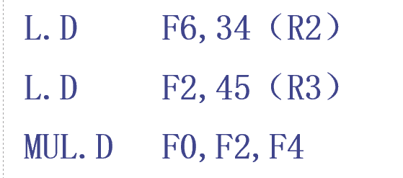
5.3 指令的动态调度
94/175
第三个周期 ：指令状态，MUL.D
F0,F2MF4流出,第一条LD仍执行，第二条LD指令开始执行
指 | 令 | 指令状态表
 |  | 流出 | 执行 | 写结果
L.D F6 , 34(R2) |  | 1 √ | 2 √ √ 3
L.D F2 , 45(R3) |  | √ 2 | 3 √
MUL.D | F0 , F2 , F4 | 3 √
SUB.D | F8 , F6 , F2
DIV.D | F10 , F0 , F6
ADD.D | F6 , F8 , F2

Slide 93
5.3 指令的动态调度
95/175
第三个周期 ：保留站状态，MUL.D F0,F2，F4流出,第一条L/D仍执行，第二条指令开始执行
名称 | 保留站
 | Busy | Op | Vj | Vk | Qj | Qk | A
Load1 | yes | L.D | R[R2] |  | 0 |  | 34+Regs[R2]
Load2 | yes | L.D | R[R3] |  | 0 |  | 45+Regs[R3]
Add1 | no
Add2 | no
Add3 | no
Mult1 | yes | MUL.D |  | (F4) | Load2 | 0
Mult2 再看 | no F4寄存器 | 操作数 | 的状态表 | Qi，其状 ^{先看} | F2寄存器 | 操作数 | 的状态表Qi,
其状态为
态为空，表示其数据就绪Qk为0，则将数据送往VK
load2，因此将其状态值拷贝转过来，因为没有
就绪。注意先查看状态表Qi, 再来填写该项

Slide 94
5.3 指令的动态调度
96/175
第三个周期 ：寄存器状态，MUL.D F0,F2，F4流出,第一条L/D仍执行，第二条指令开始执行
 | 寄存器状态表
 | F0 | F2 | F4 | F6 | F8 | F10 | … | F30
Qi | Mult1 | Load2 | Lo | ad1 | …

Slide 95
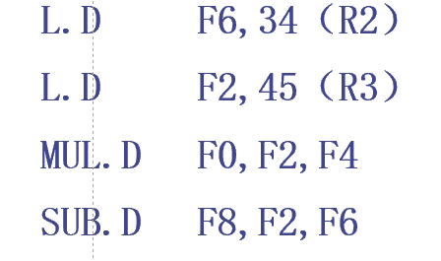
5.3 指令的动态调度
97/175
第4个周期，L.D F6,34(R2)写结果
指 | 令 | 指令状态表
 |  | 流出 | 执行 | 写结果
L.D F6 , 34(R2) |  | 1 √ | 2 √ √ 3 | √ 4
L.D F2 , 45(R3) |  | √ 2 | 3 √ √ ⁴
MUL.D | F0 , F2 , F4 | 3 √ | √ 4
SUB.D | F8 , F6 , F2 | √ 4
DIV.D | F10 , F0 , F6
ADD.D | F6 , F8 , F2

Slide 96
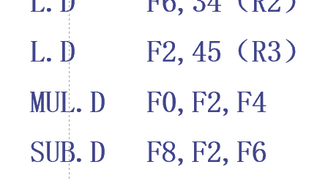
第4个 周期， L.D
F6,
第4个周期
名称 | 保留站
 | Busy | Op | Vj | Vk | Qj | Qk | A
Load1 | no
Load2 | yes | L.D |  |  |  |  | 45+Regs[R3]
Add1 | yes | SUB.D |  | Mem[34+Regs[R2]] | Load2
Add2 | no |  |  | CDB广播
Add3 | no
Mult1 | yes | MUL.D |  | Reg[F4] | Load2
Mult2 | no
34(
R2)
写结果
 | 寄存器状态表
 | F0 | F2 | F4 | F6 | F8 | … F3 | 0
Qi | Mult1 | Load2 |  | 0
实际应该为Mem[34+R[32] ，表示数据就绪，CDB广播

Slide 97
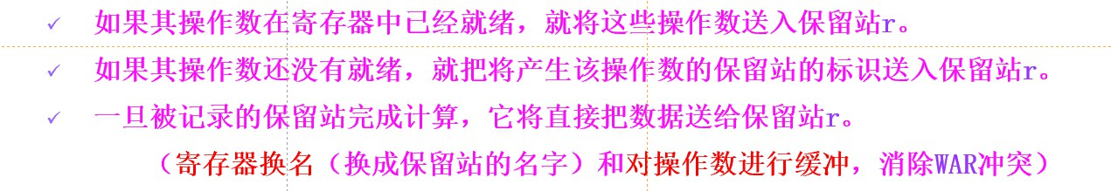
解读WAR冲突如何通过换名解决
99/175
第一个周期 ：指令流出后，保留站情况，ADD.D F2,F4,F6流入
MUL.D F4,F0,F10
名称
保留站
Busy
Op
Vj
Vk
Qj
Qk
A
ADD1
yes
ADD.D
4
6
0
0
Mult1
no
Add1
no
Add2
no
此时F4的值来自FP寄存组，将F4的数值4传输到Vj，此时 F4已经换名为Vj，即ADD指令与F4无关，也即与MUL的冲突
Add3
no
Mult1
no
Mult2
不存在

Slide 98
5.3 指令的动态调度
101/175
Tomasulo算法具有两个主要的优点：
冲突检测逻辑是分布的（冲突的检测由硬件完成）
（通过保留站和CDB实现）
如果有多条指令已经获得了一个操作数，并同时在等待同一运算结果，那么这个
结果一产生，就可以通过CDB同时播送给所有这些指令，使它们可以同时执行。
消除了WAW冲突和WAR冲突导致的停顿
使用保留站进行寄存器换名，并且在操作数一旦就绪就将之放入保留站。

Slide 99
5.3 指令的动态调度
102/175
例5.3 对于例5.2中的代码，假设各种操作的延迟为：
load：1个时钟周期加法：2个时钟周期乘法：10个时钟周期除法：40个时钟周期
给出MUL.D指令准备写结果时各状态表的内容。
解 MUL.D指令准备写结果时各状态表的内容如下图所示。

Slide 100
5.3 指令的动态调度
103/175
指 | 令 | 指令状态表
 |  | 流出 | 执行 | 写结果
L.D F6 , 34(R2) |  | √ | √ | √
L.D F2 , 45(R3) |  | √ | √ | √
MUL.D | F0 , F2 , F4 | √ | √
SUB.D | F8 , F6 , F2 | √ | √ | √
DIV.D | F10, F0, F6 | √
ADD.D | F6 , F8 , F2 | √ | √ | √

Slide 101
名称 | 保留站
 | Busy | Op | Vj | Vk | Qj | Qk | A
Load1 | no
Load2 | yes
Add1 | yes
Add2 | yes
Add3 | no
Mult1 | yes | MUL.D | Mem[45+Regs[R3]] | Reg[F4]
Mult2 | yes | DIV.D |  | Mem[34+Regs[R2]] | Mult1
 | 寄存器状态表
 | F0 | F2 | F4 | F6 | F8 | F10 | … | F30
Qi | Mult1 |  |  |  |  | Mult2 | …

Slide 102
5.3 指令的动态调度
105/175
5.3.3 具体算法
各符号的意义
r：分配给当前指令的保留站或者缓冲器单元编号；
rd：目标寄存器编号；
rs、rt：操作数寄存器编号；
imm：符号扩展后的立即数；
RS：保留站；
result：浮点部件或load缓冲器返
Qi：寄存器状态表；
Regs[ ]：寄存器组；
的结果；

Slide 103
5.3 指令的动态调度
106/175
各符号的意义
与rs对应的保留站字段：Vj，Qj
若数据可用， Vj存放就绪的数据，Qj则保存为0，否则Qj保存产生这个操作数的保留站
号（这个操作数可能来自一个功能部件或者来自缓冲区单元）。
与rt对应的保留站字段：Vk，Qk
Qi、Qj、Qk的内容或者为0，或者是一个大于0的整数。
Qi为0表示相应寄存器中的数据就绪。
Qj、Qk为0表示保留站或缓冲器单元中的Vj或Vk字段中的数据就绪。
当它们为正整数（保留站的编号）时，表示相应的寄存器、保留站或缓冲器单元正在等待结果。

Slide 104
5.3 指令的动态调度
107/175
符号说明： （举例）
MUL.D F4，F0，F2
L.D F2，45（R3）
rd i
rs rt rt imm rs
j k k
j
S.D F3, 40（R4）
rt imm rs
k
j

Slide 105
1、指令流出
MUL.D F4，F0，F2
浮点运算指令 ，如右所示
进入条件：有空闲保留站（设为r）
j---对应第一个操作数，k-----对应第二个操作数操作和状态表内容修改：
rd
rs rt
j k
if （Qi[rs] ≠ 0）
// 检测第一操作数是否就绪
{ RS[r].Qj ← Qi[rs] }； //第一操作数没有就绪，进行寄存器换名，即把将产生该操作数的保
留站的编号放入当前保留站的Qj。该编号是一个大于0的整数。
else
{
都属于寄存器换名
RS[r].Vj ← Regs[rs] ； //第一操作数就绪。把寄存器rs中的操作数取到当前保留站的Vj。
RS[r].Qj ← 0 //置Qj为0，表示当前保留站的Vj中的操作数就绪 。
}

Slide 106
if （Qi[rt] ≠ 0）
// 检测第二操作数是否就绪
{ RS[r].Qk ← Qi[rt] }；
//第二操作数没有就绪，进行寄存器换名，即把将产生该操作数的保留站的编号放入当前保留站的Qk。该编号是一个大于0的整数。
else
{
RS[r].Vk ← Regs[rt] ； //第二操作数就绪。把寄存器rt中的操作数取到当前保留站的Vk。
RS[r].Qk ← 0
}
RS[r].Busy ← yes；
RS[r].Op ← Op； Qi[rd] ← r；
// 置Qk为0，表示当前保留站的Vk中的操作数就绪。
//置当前保留站为“忙”
//设置操作码
// 把当前保留站的编号r放入rd所对应的寄存器状态表项，以便rd将来接收结果。 （预约结果寄存器）

Slide 107
1、指令流出
L.D F2，45（R3）
Load指令，如右所示
进入条件：缓冲器有空闲单元（设为r） 操作和状态表内容修改：只判断一个操作数
rt imm rs
k
j
if （Qi[rs] ≠ 0）
{RS[r].Qj ← Qi[rs] }
// 检测第一操作数是否就绪
//第一操作数没有就绪，进行寄存器换名，即把将产生该操作数的保留站的编号存入当前缓冲器单元的Qj。
else
{
RS[r].Vj ← Regs[rs]；
// 第一操作数就绪，把寄存器rs中的操作数取到当前缓冲器单元的Vj
RS[r].Qj ← 0；
}
RS[r].Busy ← yes；
RS[r].A ← Imm；
// 置Qj为0，表示当前缓冲器单元的Vj中的操作数就绪。
// 置当前缓冲器单元为“忙”
// 把符号位扩展后的偏移量放入当前缓冲器单元的A
见下页后续

Slide 108
1、指令流出
L.D F2，45（R3）
rt im rs
j
load指令，如右所示
k
m
承上页，对于load指令：对结果rt寄存器进行预约
Qi[rt] ← r；
// 把当前缓冲器单元的编号r放入load指令的目标寄存器rt所
对应的寄存器状态表项，以便rt将来接收所取的数据。

Slide 109
S.D F3, 40（R4）
1、指令流出
store指令，如右所示
对于store指令：判断要存储的数据是否就绪
rt Imm rs
k
j
if （Qi[rt] ≠ 0）
{RS[r].Qk ← Qi[rt] }
// 检测要存储的数据是否就绪
//该数据尚未就绪，进行寄存器换名，即把将产生该数据的保留站的编
号放入当前缓冲器单元的Qk。（该保留站的编号从Qi 对应项中拷贝）
else
{ RS[r].Vk ← Regs[rt]； RS[r].Qk ← 0 ；
}
// 该数据就绪，把它从寄存器rt取到store缓冲器单元的Vk
// 置Qk为0，表示当前缓冲器单元的Vk中的数据就绪。

Slide 110
2、执行（两种情况）
浮点操作指令
进入条件：（RS[r].Qj = 0）且（RS[r].Qk= 0）；// 两个源操作数就绪
操作和状态表内容修改：进行计算，产生结果 。
load/store指令
当前寄存器数据就绪
进入条件：（RS[r].Qj = 0）且r成为load/store缓冲队列的头部
操作和状态表内容修改：
RS[r].A ← RS[r].Vj + RS[r].A；
//计算有效地址
对于load指令，在完成有效地址计算后，还要进行：
从Mem[RS[r].A]读取数据；
//从存储器中读取数据

Slide 111
3. 写结果
浮点运算指令和load指令（二者情况一样）
进入条件：保留站r执行结束，且CDB就绪。操作和状态表内容修改：两个操作数
L.D F2，45（R3）
如果操作数一：寄存器，等结果
∀x （if（Qi[x] = r）
// 对于任何一个正在等该结果的浮点寄存器x， 对应Qi中存放的就是这个保留站
{ Regs[x] ← result；
MUL.D F2，F0，F4
// 向该寄存器写入结果
ADD.D F6 ,F2, F8
Qi[x] ← 0； // 把该寄存器的状态置为数据就绪
}
∀x （if（RS[x].Qj = r）
如果操作数一：保留站，等结果
// 对于任何一个正在等该结果作为第一操作数的保留站x，对
应保留站r
{RS[x].Vj ← result； // 向该保留站的Vj写入结果
RS[x].Qj ← 0 }； | // | 置Qj为0，表示该保留站的 Vj中的操作数就绪

Slide 112
MUL.D
ADD.D
F2，F0，F4
F6 ,F8, F2
如果操作数二：保留站，等结果
∀x （if（RS[x].Qk = r） | // | 对于任何一个正在等该结果作为第二操作数的保留站x
{RS[x].Vk ← result； | // | 向该保留站的Vk写入结果
RS[x].Qk ← 0 }； | // | 置Qk为0，表示该保留站的Vk中的操作数就绪。
RS[r].Busy ← no；
store指令
进入条件：保留站r执行结束，且RS[r].Qk = 0
// 要存储的数据已经就绪
操作和状态表内容修改：
// 释放当前保留站，将之置为空闲状态。
Mem[RS[r].A] ← RS[r].Vk
// 数据写入存储器，地址由store缓冲器单元的A字段给出。
RS[r].Busy ← no；
//释放当前缓冲器单元，将之置为空闲状态。

Slide 113
填空题 4分
116/175
解决流水线的冲突有以下方法： [填空1] 技术，[填空2] 技术， [填空3] 调度， [填空4] 调度。
作答

Slide 114
5.4 动态分支预测技术
117/175
记分牌算法与Tomasulo算法都不涉及控制相关的解决方法
分支：带条件的判断
动态预测：在程序运行时，根据
分支指令过去的表现来预测其 将来的行为。（预判结果处理、预测有效性、分支开销的影响因素等）
之前解决控制相关的策略：静态调度
静态预测： 执行之前预测分支，要么成功要么失败（反正要选
择一个结果），预测成功率50%，
且在程序执行时已无法更改即分支预测的操作与实际无关
静态调度：编译器将一条或多条指令移动到流水线产生的分支延迟槽

Slide 115
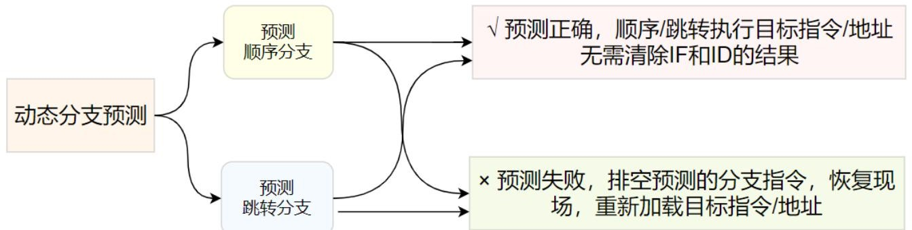
5.4 动态分支预测技术
118/175

Slide 116
5.4 动态分支预测技术
119/175
所开发的ILP越多，控制相关的制约就越大，控制停顿的相对影响增大，这就要
求分支预测就要有更高的准确度。
本节中介绍的方法对于每个时钟周期流出多条指令（若为n条，就称为n流出）的处理机来说非常重要。
因为：
在n-流出的处理机中，遇到分支指令的可能性增加了n倍。
要给处理器连续提供指令流，就需要准确地预测分支。

Slide 117
5.4 动态分支预测技术
120/175
动态分支预测：在程序运行时，根据分支指令过去的表现来预测其将来的行为。
如果分支行为发生了变化，预测结果也跟着改变；
有更好的预测准确度和适应性。
与静态预测相比：动态分支预测动态适应性和准确性
分支预测的有效性取决于：
预测的准确性
预测正确和不正确两种情况下的分支开销决定分支开销的因素：
流水线的结构
预测的方法
预测错误时的恢复策略等

Slide 118
5.4 动态分支预测技术
121/175
采用动态分支预测技术的目的
预测分支是否成功
尽快找到分支目标地址（或指令）（避免控制相关造成流水线停顿）
需要解决的关键问题
如何记录分支的历史信息，要记录哪些信息？
如何根据这些信息来预测分支的去向，甚至提前取出分支目标处的指令？
要有理有据

Slide 119
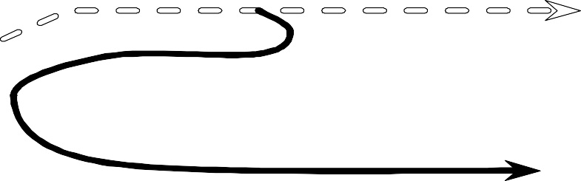
5.4 动态分支预测技术
122/175
在预测错误时，要作废已经预取和分析的指令，恢复现场，并从另一条分支路径重新取指令
得到分支结果
发现预测错误
i+1
i+2
分支指令
i-1
i
恢复现场，提前保存现场信息
猜测执行路径实际执行路径
p+1
p+2
从另一条路径重新取指令

Slide 120
5.4 动态分支预测技术
123/175
5.4.1 采用分支历史表 BHT
分支历史表BHT（Branch History Table）或分支预测缓冲器（Branch Prediction Buffer）
最简单的动态分支预测方法。
用BHT来记录分支指令最近一次或几次的执行情况（成功还是失败 ），并据此进行
预测。
只有1个预测位的分支预测 （只记录分支指令最近一次的历史）
记录分支指令最近一次的历史，BHT中只需要1位二进制位。（最简单）
上次分支成功-----则分支预测下次成功
上次分支失败-----则分支预测下次失败
不成功
不成功
1 0
成功
成功

Slide 121
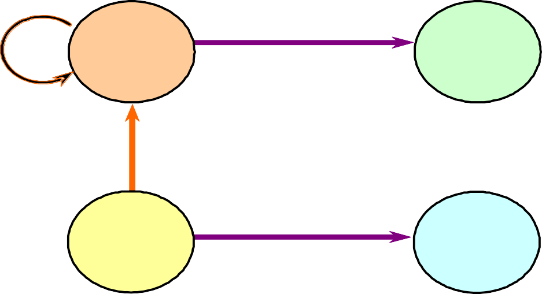
5.4 动态分支预测技术
124/175
采用两位二进制位来记录历史
可提高预测的准确度
研究结果表明：两位分支预测的性能与n位（n>2）分支预测的性能差不多。
两位分支预测的状态转换如下所示：
分支不成功
连线边上注明了分支指令的实际执行情况。只有连续两次预
测错误，才会改变对分支去向的预测。
分支成功
预测分支：
00
01
不成功
分支不成功
分支不成功
分支成功
分支成功
预测分支：
10
11
分支成功
成功
分支不成功
1开头认为成功：如10,11
0开头认为失败：如1011

Slide 122
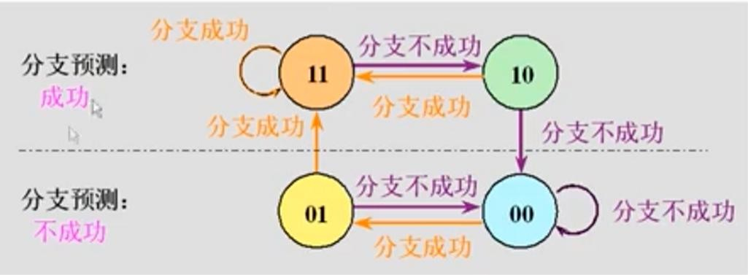
5.4 动态分支预测技术
125/175
采用两位二进制位来记录历史
可提高预测的准确度
研究结果表明：两位分支预测的性能与n位（n>2）分支预测的性能差不多。
两位分支预测的状态转换如下所示：

Slide 123
5.4 动态分支预测技术
126/175
两位分支预测中的操作有两个步骤：
分支预测
当分支指令到达译码段（ID）时，根据从BHT读出的信息进行分支预测 。
若预测正确，就继续处理后续的指令，流水线没有断流。否则，就要作废已经预取和分析的指令，恢复现场，并从另一条分支路径重新取指令。
状态修改（当分支成功时）
根据状态变迁图修改状态
BHT方法只在以下情况下发挥作用：
减少流水线停顿方面
需要判定分支是否成功所需的时间大于确定分支目标地址所需的时间。
前述5段经典流水线：由于判定分支是否成功和计算分支目标地址都是在ID段完成，所以BHT方法
不会给该流水线带来好处。

Slide 124
5.4 动态分支预测技术
127/175
BHT方法只考虑了预测部分，没有考虑预测后的处理情况（即目标地址）：
研究结果表明：对于SPEC89测试程序来说，具有大小为4KB的BHT的预测准确率为82%～99%
一般来说，采用4KB的BHT就可以了
BHT实现：
BHT可以跟分支指令一起存放在指令Cache中，在取指阶段，把历史位读出来
也可以用一块专门的硬件来实现。在取指令的同时，用指令地址的低位去访问
BHT，读出历史位

Slide 125
5.4 动态分支预测技术
128/175
5.4.2 采用分支目标缓冲器BTB
目标：将分支的开销降为 0(（在IF段获取分支目标地址，顺序下一条指令地址，以及预测的结果）)
方法：分支目标缓冲
将分支成功的分支指令的地址和它的分支目标地址都放到一个缓冲区中保存起来缓冲区以分支指令的地址作为标识。
这个缓冲区就是分支目标缓冲器（Branch-Target Buffer，简记为BTB，或者分支目标Cache （ranch-Target Cache）。
好处:
避免 CPU 每次执行分支跳转时重新计算目标地址
缓冲区:联想cache的组织映射方式（直接映射、组相连映射、全相连映射）

Slide 126
5.4 动态分支预测技术
129/175
例如当一条分支指令流
当前取指令的地址
出，首先将这条指令的PC
BTB的结构
BTB工作原理
查找左边的分支指令地址
相联查找
成功的分支指令地址 |  | 分支目标地址
A0 |  | P0
A1 |  | P1
… |  | …
Ak-1 |  | Pk-1
当取指令地址与BTB中某条目匹配时，意味着该指令在上一次执行中是成功的分支指令。处理器据此预测这次执行也会成
功，并使用匹配条目的分支目标地址作为
无
认为本指令不是分支指令，按普通指令正常执行。
下一条指令的PC值。如果没有匹配的条目，
有匹配的？
处理器则按照常规指令执行。
有
认为该指令是成功的分支指令，用预测的分支目标地址作为下一条指令的 PC 值。

Slide 127
5.4 动态分支预测技术
130/175
例如当一条分支指令流
当前取指令的地址
出，首先将这条指令的PC
BTB的结构
看成是用专门的硬件实现的一张表格
表格中的每一项至少有两个字段：
执行过的成功分支指令的地址；
（作为该表的匹配标识 ）
预测的分支目标地址。
查找左边的分支指令地址
相联查找
成功的分支指令地址 |  | 分支目标地址
。 A0 |  | P0
A1 |  | P1
… |  | …
Ak-1 |  | Pk-1
无
认为本指令不是分支指令，按普通指令正常执行。
例如表格中还存放有其他字段，例如有效位、
分支类型（条件分支、无条件跳转、函数调
有匹配的？
有
用等）
认为该指令是成功的分支指令，用预测的分支目标地址作为下一条指令的 PC 值。
缓冲区:联想cache的组织映射方式（直接映射、组相连映射、全相连映射）

Slide 128
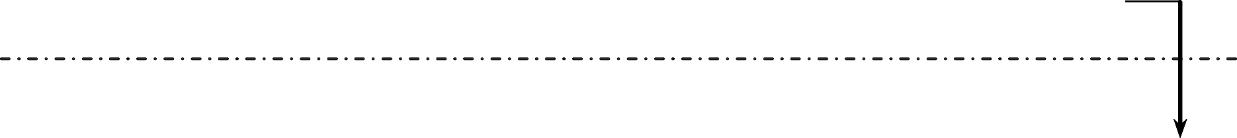
2. 采用BTB后，在流水线各个阶段所进行的相关操作：
当前 PC 值 送存储器和 BTB
在表中找到当前PC值
对应的分支目标地址
IF 段
否
是
BTB 中存在匹配的项？
否
是
以BTB 的第二字段作为分支目标地址送给 PC
成功分支指令？
ID 段
正常执行指令
执行结果如何
当前分支成功？
新的分支指令判断成功
即首次执行
否
是
预测成功
分支预测错误，清除已取的指令，并从另
将其 PC 值和分支目标地址写入 BTB
分支预测正确，
EX 段
更新BTB
一个分支（即失败处）
继续执行后继指令，
中，作为一个新项。
取指令。从 BTB 中删除相应的项。
不会出现停顿。

Slide 129
5.4 动态分支预测技术
132/175
3. 采用BTB后的各种可能情况下的延迟(根据采用BTB后，在流水线各个阶段所进行的相关操作得出延迟的时间) ：
指令在BTB中？ | 预测 | 实际情况 | 延迟周期
是 | 成功 | 成功 | 0
是 | 成功 | 不成功 | 2
不是 |  | 成功 | 2
不是 |  | 不成功 | 0
如果预测错误或者在BTB中没有匹配的项，会有至少2个时钟周期的延迟
此时需要更新BTB中的项，需要花
费一个时钟周期
对BTB的项进行修改时，需要停止取指令，所以取新的指令又要花费一个时钟周期

Slide 130
5.4 动态分支预测技术
133/175
BTB提供分支目标地址
4. BTB的另一种形式—BTB与BHT联合协作在分支目标缓冲器中增设一个至少是两位的“分
BHT提供分支方向预测
支历史表”字段
当前取指令的地址
分支历史表BHT：预测转移方向
分支指令地址：
存放的不止成功指令的地址，所有执行过的分支指令的地都可以放这里址
相联查找
分支指令地址 | 分支历史表BHT | 分支目标地址
A0 | T0 | P0
A1 | T1 | P1
… | … | …
Ak-1 | Tk-1 | Pk-1

Slide 131
5.4 动态分支预测技术
134/175
5. 更进一步（优化）
在表中对于每条分支指令都存放若干条分支目标处的指令，就形成了分支目标指令缓冲器（若遇到分支指令，则可能一次提供分支目标处的多条指令，适合多流出处理器一次提供多条指令）。
当前取指令的地址
相联查找
分支指令地址 | 分支历史表 BHT | 分支目标处的若干条指令
A0 | T0 | I0,0，I0,1，…，I0,n-1
A1 | T1 | I1,0，I1,1，…，I1,n-1
… | … | …
Ak-1 | Tk-1 | Ik-1,0，Ik-1,1，…，Ik-1,n-1

Slide 132
5.4 动态分支预测技术
135/175
5.4.3 基于硬件的前瞻执行
Tomasulo算法：
通过寄存器换名、优化指令并行，并能处理数据依赖，但缺乏控制相关的处理；如果分支指令流出，该算法须等待分支指令执行结果或不等待但导致不精确处理；
此外，BTB只能准确预知分支但不能满足并行流水的速度（可能一个周期执行一个指
令。）
乱序提交指的是一旦指令执行完毕且可以写
（记分牌可能因为读后写冲突而不允许写
），那就立刻写 。
一旦发生意外，硬件很难恢复现场，因为是乱序执行-----怎么处理？

Slide 133
5.4 动态分支预测技术
136/175
5.4.3 基于硬件的前瞻执行
前瞻执行（speculation）的基本思想：
对分支指令的结果进行猜测，并假设这个猜测总是对的，然后按这个猜测结果继继取指、流出和执行后续的指令。只是执行指令的结果不是写 到寄存器或存储器，而是写入一个称为再定序缓冲器ROB（ReOrder Buffer）中 。等到相应的指令得到“确认”
（commit）（即确实是应该执行的）之后，才将结果写入寄存器或存储器。
重排序缓存的目的是让乱序执行的指令被顺序地提交

Slide 134
5.4 动态分支预测技术
137/175
前瞻技术总结一句话：在处理机还没判断分支指令能否执行之前就提前执行，以克服控制相关。
基于硬件的前瞻执行结合了3种思想
动态分支预测。用来选择后续执行的指令。
在控制相关的结果尚未出来之前，前瞻地执行后续指令。
用动态调度对基本块的各种组合进行跨基本块的调度。
前瞻技术的实质是数据流驱动运行（Data Flow Execution）：只要操作数有效，指令
就可以执行.

Slide 135
5.4 动态分支预测技术
138/175
对Tomasulo算法加以扩充，就可以支持前瞻执行。
把Tomasulo算法的写结果和指令完成加以区分，分成两个不同的段：写结果，指令确认
写结果段
把前瞻执行的结果写到ROB中；
通过CDB在指令之间传送结果，供需要用到这些结果的指令使用。
指令确认段
在分支指令的结果出来后，对相应指令的前瞻执行给予确认。
如果前面所做的猜测是对的，把在ROB中的结果写到寄存器或存储器。
如果发现前面对分支结果的猜测是错误的，那就不予以确认，并从那条分支指令的
另一条路径开始重新执行。
就是在流水线中增加了一个确认阶段，只有在这个阶段才能真正修改计算机的状态。其他时候都是修改ROB中的值。

Slide 136
5.4 动态分支预测技术
139/175
实现前瞻的关键思想：
允许指令乱序执行，但必须顺序确认。在指令被确认之前，不允许它进行不可恢复的操作。
只有确认以后的结果才是最终结果。加入指令确认阶段需要一套额外的硬件缓冲来保存那些执行完毕但未经确认的指令及其结果
不同点在于Tomasulo算法中，一旦指令结果写到目的寄存器，下面的指令就会从寄存器文件中得到数据。而对于前瞻执行，直到指令确认后，才最终更新寄存器文件。
支持前瞻执行的浮点部件的结构

Slide 137
结合ROB的Tomasulo主要有三
点改动：
再定序缓冲器 ROB
从指令部件来
一是增加了Reorder Buffer（即ROB）；
二是CDB总线不再直通逻辑
寄存器堆，而是直通ROB；
三是指令需要从ROB读取数据。ROB在这里就像是一个 FIFO队列，指令在发射时入
队，在提交时出队。
寄存器号
数据
指令队列
浮点寄存器 FP
load/store 操作
浮点操作
地址部件
操作数总线
6
load缓冲器
5
4
操作总线
3
3
保
保
2
1
2
1
留站
2
1
留站
ROB在每条指令发射的时
候也会为其分配一个编号
，这个编号正好可以取代保留站编号
store 数据 store 地址
地址
存储部件
浮点加法器
浮点乘法器
load 数据 公共数据总线（CDB）
图 5.17 基于Tomasulo算法的支持前瞻执行的浮点部件结构

Slide 138
141/175
再定序
从指令部件来
缓冲器
ROB
ROB中包含Busy位，指示某一行是否正保存有指令；
State位用来指示保存的指令当前的运行情况，ROB就是
通过State的信息来判断某条指令是否可以提交，当最老
的指令还没到提交阶段时，
ROB中的所有指令都要等待
，不能提交；
Destination指示指令的目的寄
存器；
Value保存指令的结果，当指令可以提交，就直接提交
Value到逻辑寄存器。
寄存器号
数据
指令队列
浮点寄存器 FP
load/store 操作
浮点操作
地址部件
操作数总线
6
load缓冲器
5
4
操作总线
3
3
保
保
2
1
2
1
留站
2
1
留站
store 数据 store 地址
地址
存储部件
浮点加法器
浮点乘法器
load 数据 公共数据总线（CDB）
图 5.17 基于Tomasulo算法的支持前瞻执行的浮点部件结构

Slide 139
5.4 动态分支预测技术
142/175
ROB中的每一项由以下4个字段组成：
指令类型
指出该指令是分支指令（尚未结果）、store指令或寄存器操作指令。
目标地址
给出指令执行结果应写入的目标寄存器号（如果是load和ALU指令）或存储器单元的地址（如果是store指令）。
数据值字段
用来保存指令前瞻执行的结果，直到指令得到确认。
就绪字段
指出指令是否已经完成执行并且数据已就绪。

Slide 140
5.4 动态分支预测技术
143/175
Tomasulo算法中保留站的换名功能是由ROB来完成的。
采用前瞻执行机制后，指令的执行步骤：
（在Tomasulo算法的基础上改造的 ）
流出
从浮点指令队列的头部取一条指令。
如果有空闲的保留站（设为r）且有空闲的ROB项（设为b），就流出该指令，并把
相应的信息放入保留站r和ROB项b。
如果保留站或ROB全满，便停止流出指令，直到它们都有空闲的项。

Slide 141
5.4 动态分支预测技术
144/175
执行
如果有操作数尚未就绪，就等待，并不断地监测CDB。
(检测RAW冲突)
当两个操作数都已在保留站中就绪后，就可以执行该指令的操作。
写结果
当结果产生后，将该结果连同本指令在流出段所分配到的ROB项的编号放到CDB上，经 CDB写到ROB以及所有等待该结果的保留站。保留站也可以从ROB直接读到结果而不需要 CDB。
释放产生该结果的保留站。
store指令在本阶段完成，其操作为:

Slide 142
5.4 动态分支预测技术
145/175
写结果
store指令在本阶段完成，其操作为:
如果要写入存储器的数据已经就绪，就把该数据写入分配给该store指令的ROB项。
否则，就监测CDB，直到那个数据在CDB上播送出来，才将之写入分配给该store指令
的ROB项。
确认
对分支指令、store指令以及其它指令的处理不同：
其它指令（除分支指令和store指令）
当该指令到达ROB队列的头部而且其结果已经就绪时，就把该结果写入该指令的目的寄存器，
并从ROB中删除该指令。

Slide 143
5.4 动态分支预测技术
146/175
确认
store指令
处理与上面的类似，只是它把结果写入存储器。
分支指令
当预测错误的分支指令（执行结果发现预测错误）到达ROB队列的头部时，清空ROB，并从分支指令的另一个分支重新开始执行。
（错误的前瞻执行）
当预测正确的分支指令到达ROB队列的头部时，该指令执行完毕。继续后续指令执行。

Slide 144
5.4 动态分支预测技术
147/175
ROB功能总结
维护程序顺序：ROB确保指令按程序顺序提交（commit），即使它们以乱序方式执行。
错误恢复：在分支预测错误或异常发生时，ROB可以恢复处理器的状态到正确状态
结果暂存：在指令完成执行但尚未提交之前，ROB暂时存储这些指令的结果。分支
指令
ROB工作原理总结
指令分派到ROB：每条即将执行的指令都会分派到ROB中，并分配一个条目。
执行和结果写回：指令执行完毕后，其结果会写回到ROB中对应的条目。
按顺序提交：当指令到达提交阶段时，ROB按程序顺序将结果提交到寄存器文件或内存

Slide 145
5.4 动态分支预测技术
148/175
对比ROB，寄存器重命名功能总结
消除假依赖：通过为每个指令分配不同的物理寄存器，消除写后读（WAR）和写后写（WAW）依赖。
提高并行度：允许更多的指令同时在流水线中进行，而不必等待前面的指令完成。
对比ROB，寄存器重命名工作原理总结
映射表：寄存器重命名机制使用一个映射表，将逻辑寄存器映射到物理寄存器。
分配物理寄存器：每条新指令到来时，为其分配一个新的物理寄存器，用于存储计算结果。
更新映射表：当指令完成并提交后，更新映射表以反映新的寄存器分配。

Slide 146
5.4 动态分支预测技术
149/175
ROB和寄存器重命名相互联系
消除假依赖：通过为每个指令分配不同的物理寄存器，消除写后读（WAR）和写后写（WAW）依赖。
提高并行度：允许更多的指令同时在流水线中进行，而不必等待前面的指令完成。
对比ROB，寄存器重命名工作原理总结
映射表：寄存器重命名机制使用一个映射表，将逻辑寄存器映射到物理寄存器。
分配物理寄存器：每条新指令到来时，为其分配一个新的物理寄存器，用于存储计算结果。
更新映射表：当指令完成并提交后，更新映射表以反映新的寄存器分配。

Slide 147
5.4 动态分支预测技术
150/175
例5.4 假设浮点功能部件的延迟时间为：加法2个时钟周期，乘法10个时钟周期，除法40个时钟周期。对于下面的代码段，给出当指令MUL.D即将确认时的状态表内容。
L.D | F6,34（R2）
L.D | F2,45（R3）
MUL.D | F0,F2,F4
SUB.D | F8,F6,F2
DIV.D | F10,F0,F6
ADD.D | F6,F8,F2
C 参考网址：https://zhuanlan.zhihu.com/p/501631371

Slide 148
前瞻执行中MUL.D确认前，保留站和ROB的状态
名称 | 保留站
 | Busy | Op | Vj | Vk | Qj | Qk | Dest | A
Load1 | no
Load2 | no
Add1 | no
Add2 | no
Add3 | no
Mult1 | no | MUL.D | Mem[45+ Regs[R3]] | Regs[F4] |  |  | #3
Mult2 | yes | DIV.D | #2×Regs[F4] | Mem[34+Regs[R2]] |  |  | #5

Slide 149
项号 | ROB
 | Busy | 指令 |  | 状态 | 目的 | Value
1 | no | L.D F6, 34（R2） |  | 确认 | F6 | Mem[34+Regs[R2]]
2 | no | L.D F2, 45（R3） |  | 确认 | F2 | Mem[45+Regs[R3]]
3 | yes | MUL.D | F0, F2, F4 | 写结果 | F0 | #2×Regs[F4]
4 | yes | SUB.D | F8, F6, F2 | 写结果 | F8 | #1－#2
5 | yes | DIV.D | F10, F0, F6 | 执行 | F10
6 | yes | ADD.D | F6,F8,F2 | 写结果 | F6 | #4＋#2
字段 | 浮点寄存器状态
 | F0 | F2 | F4 | F6 | F8 | F10 | … | F30
ROB项编号 | 3 |  |  | 6 | 4 | 5
Busy | yes | no | no | yes | yes | yes | … | no

Slide 150
5.4 动态分支预测技术
153/175
前瞻执行
通过ROB实现了指令的顺序完成。
能够实现精确异常。
很容易地推广到整数寄存器和整数功能单元上。
主要缺点：所需的硬件太复杂。

Slide 151
5.5 多指令流出技术
154/175
在每个时钟周期内流出多条指令， CPI＜1（每条指令所需的时钟周期个数小于1）。
单流出和多流出处理机执行指令的时空图对比

Slide 152
5.5 多指令流出技术
155/175
多流出时空图
1 2 3 4 5 6 7
I₁ IF ID EX MEM WB 时钟周期
I₂ IF ID EX MEM WB I₃ IF ID EX MEM WB
IF ID EX MEM WB IF ID EX MEM WB IF ID EX MEM WB
IF ID EX MEM WB
IF ID EX MEM WB IF ID EX MEM WB
例如多流水线
单流出时空图
3 4 5
并行，多译码电路等
1
2
6
7
I₁ I₂ I₃
IF | ID | EX | MEM | WB | 时钟周期
 | IF | ID | EX | MEM | WB
 |  | IF | ID | EX | MEM | WB
指令
每个时钟周期平均执行一条指令，即它的指令级并行度ILP的期望值1。k段流水线的普通标量处理机
指令
多发射处理机在一个基本时钟周期内同时从指令Cache中读出多条指令，同时对多条指令进行译码
单流出和多流出处理机执行指令的时空图

Slide 153
5.5 多指令流出技术
156/175
单流出技术，在传统的单流出(single issue)处理器中，每个时钟周期只能流出一条指令，这意味着无论如何优化，每个指令周期(CPI)的最佳成绩也只能是1。
多流出技术允许在每个时钟周期内流出多条指令，这提高了处理器的指令吞吐率，使CPI可以小于1。这意味着在相同的时间内，处理器可以完成更多的工作。

Slide 154
5.5 多指令流出技术
157/175
基本概念：
超标量（Superscalar）--可以乱序，如何加快多条指令的调度
是指在CPU中有一条以上的流水线，并且每时钟周期内可以完成一条以上的
指令，这种设计就叫超标量技术。 其实质是以空间换取时间。
超级标量结构的cpu支持指令级并行，每个周期可以发射多条指令
超流水线
是一条指令来实现多个操作的并行执行（通常只有一个控制器）
以增加流水线级数的方法来缩短机器周期，相同的时间内超级流水线执行了更多的机器指令
多采用简单指令加快速度。
但配置了多个功能部件和译码电路。
超长指令字VLIW（不可以乱序，如何加快一个指令字的执行）
类似于超级标量，是一条指令来实现多个操作的并行执行，之所以放到一条指令是为了减少内存访问。

Slide 155
5.5 多指令流出技术
158/175
多流出处理机有两种基本风格（基本结构）：
超标量（Superscalar）
在每个时钟周期流出的指令条数不固定，依代码的具体情况而定。（有个上限）--有多个流水线（空间换取时间）
设这个上限为n，就称该处理机为n-流出。（缺点：结构决定了上限）
可以通过编译器进行静态调度，也可以基于Tomasulo算法进行动态调度。
缺点：硬件结构很复杂
超长指令字VLIW（Very Long Instruction Word）
是一条指令来实现多个操作的并行执行（通常只有一个控制器）
在每个时钟周期流出的指令条数是固定的，这些指令构成一条长指令或者一个指令包。
指令包中，指令之间的并行性是通过指令显式地表示出来的。
指令调度是由编译器静态完成的。

Slide 156
5.5 多指令流出技术
159/175
超标量处理机与VLIW处理机相比有两个优点：
超标量结构对程序员是透明的，处理机能自己检测下一条指令能否流出，不需
要由编译器或专门的变换程序对程序中的指令进行重新排列；
上述意味着即使是没有经过编译器针对超标量结构进行调度优化的代码或是旧的编译器生成的代码也可以在超标量处理器运行，当然运行的效果不会很好。
要想达到很好的效果，方法之一： 使用动态超标量调度技术。
相比之下，VLIW处理器要求编译器在编译时就显式地处理指令间的并行性，这意味着针对VLIW优化的代码可以充分利用处理器的并行能力，但同时也意味着需要专门的编译器支持
3. 下表列出了一些基本的多流出技术、这些技术的特点以及采用这些技术的处理机实例。

Slide 157
技 术 | 流出 结构 | 冲突 检测 | 调 度 | 主要特点 | 处理机实例
超标量 （静态） | 动态 | 硬件 | 静态 | 按序执行 | Sun UltraSPARCⅡ/Ⅲ
超标量 （动态） | 动态 | 硬件 | 动态 | 部分乱序执行 | IBM Power2
超标量 （猜测） | 动态 | 硬件 | 带有前瞻的动态调度 | 带有前瞻的乱序执行 | Pentium Ⅲ/4， MIPS R10K， Alpha 21264， HP PA 8500， IBM RS64Ⅲ
VLIW /LIW | 静态 | 软件 | 静态 | 流出包之间没有冲突 | Trimedia，i860
EPIC | 主要是静态 | 主要是软件 | 主要是静态 | 相关性被编译器显式地标记出来 | Itanium
显式并行
指令计算

Slide 158
5.5 多指令流出技术
161/175
基于静态调度的多流出技术
在典型的超标量处理器中，每个时钟周期可流出1到8条指令。
指令按序流出，在流出时进行冲突检测。
由硬件检测当前流出的指令之间是否存在冲突以及当前流出的指令与正在执行的指令是否有冲突。

Slide 159
5.5 多指令流出技术
5.5.1 基于静态调度的多流出技术
162/175
举例：一个4-流出的静态调度超标量处理机
在取指令阶段，流水线将从取指令部件收到1～4条指令（称为流出包）。
在一个时钟周期内，这些指令有可能是全部都能流出，也可能是只有一部分能流出。
流出部件检测结构冲突或者数据冲突。
一般分两阶段实现：
第一段：进行流出包内的冲突检测，选出初步判定可以流出的指令；
第二段：检测所选出的指令与正在执行的指令是否有冲突。
MIPS处理机是怎样实现超标量的呢？
假设：每个时钟周期流出两条指令：
1条整数型指令＋1条浮点操作指令
其中：把load指令、store指令、分支指令归类为整数型指令。

Slide 160
5.5 多指令流出技术
163/175
要求：
同时取两条指令（64位），译码两条指令（64位）。
对指令的处理包括以下步骤：
从Cache中取两条指令；
确定那几条指令可以流出（0～2条指令）；
把它们发送到相应的功能部件。
双流出超标量流水线中指令执行的时空图
假设：所有的浮点指令都是加法指令，其执行时间为两个时钟周期。
为简单起见，图中总是把整数指令放在浮点指令的前面。

Slide 161
5.5 多指令流出技术
164/175
指令类型 | 流水线工作情况
整数指令 | IF | ID | EX | MEM | WB
浮点指令 | IF | ID | EX | EX | MEM | WB
整数指令 |  | IF | ID | EX | MEM | WB
浮点指令 |  | IF | ID | EX | EX | MEM | WB
整数指令 |  |  | IF | ID | EX | MEM | WB
浮点指令 |  |  | IF | ID | EX | EX | MEM | WB
整数指令 |  |  |  | IF | ID | EX | MEM | WB
浮点指令 |  |  |  | IF | ID | EX | EX | MEM

Slide 162
5.5 多指令流出技术
165/175
采用“1条整数型指令＋1条浮点指令”并行流出的方式，需要增加的硬件很少。
浮点load或浮点store指令将使用整数部件，会增加对浮点寄存器的访问冲突。
解决方法：增设一个浮点寄存器的读/写端口（因为这些指令被当做整型指令）。
由于流水线中的指令多了一倍，定向路径也要增加。

Slide 163
5.5 多指令流出技术
166/175
限制超标量流水线的性能发挥的障碍
若是load指令
load后续3条指令都不能使用其结果，否则就会引起停顿。
若是分支延迟
如果分支指令是流出包中的第一条指令，则其延迟是3个时钟周期(本指令包的第二个指令和下一个指令包中的两个指令共三个指令)；
否则就是流出包中的第二条指令，其延迟就是两个时钟周期。
总结
基于静态调度的多流出技术通过在每个时钟周期内流出多条指令来提高处理器性能。虽然这种方法能够有效减少或消除数据和控制冲突，但它也要求处理器具备复杂的冲突检测和处理能力。通过优化指令流出过程和采用先进的编译技术，可以进一步提高超标量处理机的性能。

Slide 164
5.5 多指令流出技术
167/175
5.5.2 基于动态调度的多流出技术
提高流水线性能：解决数据冲突，克服指令流出的限制（一个时钟周期最多只能启动一个整数操作和浮点数操作的执行，可在指令流出时（保留站被占用之前）不受此项限制）
扩展Tomasulo算法：支持双流出超标量流水线
每个时钟周期流出两条指令；
一条是整数指令，另一条是浮点指令。
采用一种比较简单的方法：
指令按顺序流向保留站，否则会破坏程序语义。
将整数所用的表结构与浮点用的表结构分离开，分别进行处理，这样就可以同时地流出一条浮点指令和一条整数指令到各自的保留站。

Slide 165
5.5 多指令流出技术
168/175
有两种不同的方法可以实现多流出
关键在于：对保留站的分配和对流水线控制表格的修改。
在半个时钟周期里完成流出步骤，这样一个时钟周期就能处理两条指令。
设置一次能同时处理两条指令的逻辑电路。
现代的流出4条或4条以上指令的超标量处理机经常是两种方法都采用。

Slide 166
5.5 多指令流出技术
169/175
例5.5 对于采用了Tomasulo算法和多流出技术的MIPS流水线，考虑以下简单循环的执行。该程序把F2中的标量加到一个向量的每个元素上。
Loop: | L.D | F0, | 0（R1） | // | 取一个数组元素放入F0
 | ADD.D | F4, | F0, F2 | // | 加上在F2中的标量
 | S.D | F4, | 0（R1） | // | 存结果
DADDIU R1,R1，#-8
// 将指针减少8（每个数据占8个字节）
BNE R1,R2,Loop
// 若R1不等于R2，表示尚未结束，转移到Loop继续。

Slide 167
5.5 多指令流出技术
170/175
现做以下假设：
每个时钟周期能流出一条整数指令和一条浮点指令，即使它们相关也是如此。
有一个整数部件，用于整数ALU运算和地址计算；并且对于每一种浮点操作类型都有一个独立的流水化了的浮点功能部件。
指令流出和写结果各占用一个时钟周期。
具有动态分支预测部件和一个独立的计算分支条件的功能部件。
跟大多数动态调度处理器一样，写回段的存在意味着实际的指令延迟会比按序流动的简单流水线多一个时钟周期。所以，从产生结果数据的源指令到使用该结果数据的指令之间的延迟为：整数运算一个周期，load两个周期，浮点加法运算3个周期

Slide 168
5.5 多指令流出技术
171/175
请列出该程序前面3遍循环中各条指令的流出、开始执行和将结果写到CDB上的时间。
如果分支指令单流出，没有采用延迟分支，但分支预测是完
美的。请列出整数部件、浮点部件、数据Cache以及CDB的资源使用情况。
解：执行时，该循环将动态展开，并且只要可能就流出两条指令。表中列出了各指令执行到几个操作点的时间及资源的使用情况。

Slide 169
遍数 | 指 | 令 | 流出 | 执行 | 访存 | 写CDB | 说明
1 | L.D F0,0（R1） |  | 1 | 2 | 3 | 4 | 流出第一条指令
1 | ADD.D | F4,F0,F2 | 1 | 5 |  | 8 | 等待L.D的结果
1 | S.D F4,0（R1） |  | 2 | 3 | 9 |  | 等待ADD.D的结果
1 | DADDIU | R1,R1,#-8 | 2 | 4 |  | 5 | 等待ALU
1 | BNE | R1,R2,Loop | 3 | 6 |  |  | 等待DADDIU的结果
2 | L.D F0,0（R1） |  | 4 | 7 | 8 | 9 | 等待BNE完成
2 | ADD.D | F4,F0,F2 | 4 | 10 |  | 13 | 等待L.D的结果
2 | S.D F4,0（R1） |  | 5 | 8 | 14 |  | 等待ADD.D的结果
2 | DADDIU | R1,R1,#-8 | 5 | 9 |  | 10 | 等待ALU
2 | BNE | R1,R2,Loop | 6 | 11 |  |  | 等待DADDIU的结果
3 | L.D F0,0（R1） |  | 7 | 12 | 13 | 14 | 等待BNE完成
3 | ADD.D | F4,F0,F2 | 7 | 15 |  | 18 | 等待L.D的结果
3 | S.D F4,0（R1） |  | 8 | 13 | 19 |  | 等待ADD.D的结果
3 | DADDIU | R1,R1,#-8 | 8 | 14 |  | 15 | 等待ALU
3 | BNE | R1,R2,Loop | 9 | 16 |  |  | 等待DADDIU的结果

Slide 170
时钟周期 | 整型ALU | 浮点ALU | 数据Cache | CDB
2 | 1/L.D
3 | 1/S.D |  | 1/L.D
4 | 1/DADDIU |  |  | 1/L.D
5 |  | 1/ADD.D |  | 1/DADDIU
6
7 | 2/L.D
8 | 2/S.D |  | 2/L.D | 1/ADD.D
9 | 2/DADDIU |  | 1/S.D | 2/L.D
10 |  | 2/ADD.D |  | 2/DADDIU
11
12 | 3/L.D

Slide 171
5.5 多指令流出技术
174/175
时钟周期 | 整型ALU | 浮点ALU | 数据Cache | CDB
13 | 3/S.D |  | 3/L.D | 2/ADD.D
14 | 3/DADDIU |  | 2/S.D | 3/L.D
15 |  | 3/ADD.D |  | 3/DADDIU
16
17
18 |  |  |  | 3/ADD.D
19 |  |  | 3/S.D
20

Slide 172
5.5 多指令流出技术
175/175
可以看出：
每3个时钟周期就执行一个新循环，每个循环5条指令。
IPC＝5/3＝1.67条/拍
虽然指令的流出率比较高，但是执行效率并不是很高。
16拍共执行15条指令，
平均指令执行速度为15/16＝0.94条/拍。
原因是浮点运算少，ALU部件成了瓶颈。
解决方法：增加一个加法器，把ALU功能和地址运算功能分开。

Slide 173
5.5 多指令流出技术
176/175
上述双流出动态调度流水线的性能受限于以下3个因素：
整数部件和浮点部件的工作负载不平衡，没有充分发挥出浮点部件的作用。
应该设法减少循环中整数型指令的数量。
每个循环叠代中的控制开销太大。
5条指令中有两条指令是辅助指令；
应该设法减少或消除这些指令。
控制相关使得处理机必须等到分支指令的结果出来后才能开始下一条L.D指令的执行。

Slide 174
5.5 多指令流出技术
177/175
5.5.3 超长指令字技术
把能并行执行的多条指令组装成一条很长的指令；
（100多位到几百位）
设置多个功能部件；
指令字被分割成一些字段，每个字段称为一个操作槽，直接独立地控制一个功能部件；
在VLIW处理机中，在指令流出时不需要进行复杂的冲突检测，而是依靠编译器全部安排好了。

Slide 175
5.5 多指令流出技术
178/175
VLIW存在的一些问题
程序代码长度增加了
提高并行性而进行的大量的循环展开；
指令字中的操作槽并非总能填满。
解决：采用指令共享立即数字段的方法，或者采用指令压缩存储、调入Cache或译码时展开的方法。
采用了锁步机制
任何一个操作部件出现停顿时，整个处理机都要停顿。
机器代码的不兼容性

Slide 176
5.5 多指令流出技术
179/175
5.5.4 多流出处理器受到的限制
指令多流出处理器受哪些因素的限制呢？主要受以下3个方面的影响：
程序所固有的指令级并行性；
硬件实现上的困难；
超标量和超长指令字处理器固有的技术限制。

Slide 177
5.5 多指令流出技术
180/175
5.5.5 超流水线处理机
将每个流水段进一步细分，这样在一个时钟周期内能够分时流出多条指令。这种处理机称为超流水线处理机。
对于一台每个时钟周期能流出n条指令的超流水线计算机来说，这n条指令不是同
时流出的，而是每隔1/n个时钟周期流出一条指令。
实际上该超流水线计算机的流水线周期为1/n个时钟周期。
一台每个时钟周期分时流出两条指令的超流水线计算机的时空图。

Slide 178
5.5 多指令流出技术
181/175
每隔0.5周期流出一条指令
1
2
3
4
5
6
7
I₁
IF
ID
EX MEM WB
时钟周期
I₂
IF
ID
EX
MEM
WB
I₃
IF
ID
EX
MEM
WB
I₄
IF
ID
EX
MEM
WB
I₅
IF
ID
EX
MEM
WB
I₆
IF
ID
EX
MEM
WB
I₇
IF
ID
EX
MEM
WB
指令

Slide 179
5.5 多指令流出技术
182/175
在有的资料上，把指令流水线级数为8或8以上的流水线处理机称为超流水线处理机。
典型的超流水线处理器：SGI公司的MIPS系列R4000
R4000微处理器芯片内有2个Cache：
指令Cache和数据Cache
容量都是8KB
每个Cache的数据宽度为64位
R4000的核心处理部件：整数部件
一个32×32位的通用寄存器组
一个算术逻辑部件（ALU）
一个专用的乘法/除法部件

Slide 180
5.5 多指令流出技术
183/175
浮点部件
一个执行部件
浮点乘法部件
浮点除法部件
浮点加法/转换/求平方根部件
（它们可以并行工作）
一个16×64位的浮点通用寄存器组。浮点通用寄存器组也可以设置成32个32位的浮点寄存器。
R4000的指令流水线有8级

Slide 181
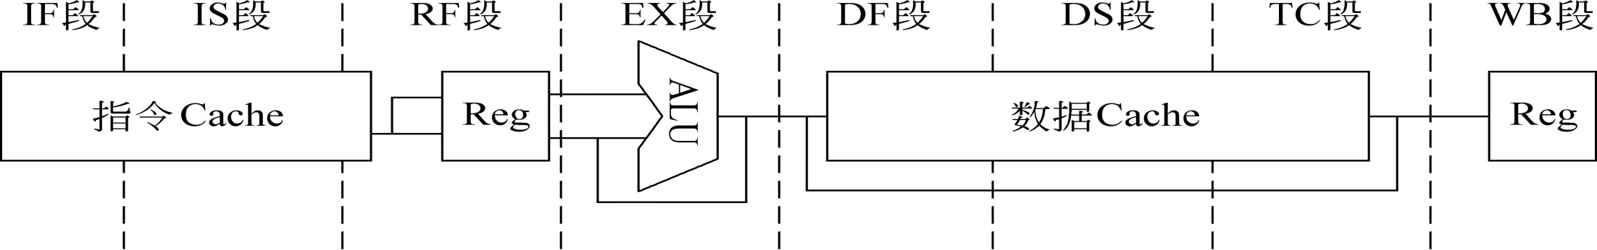
5.5 多指令流出技术
184/175
R4000指令流水线结构

Slide 182
5.5 多指令流出技术
185/175
各级的功能
IF：取指令的前半步，根据PC值去启动对指令Cache的访问。
IS：取指令的后半步，在这一级完成对指令Cache的访问。
RF：指令译码，访问寄存器组读取操作数，冲突检测，并判断指令Cache是否命中。
EX：指令执行。包括：有效地址计算，ALU操作，分支目标地址计算，条件码测试。
DF：取数据的前半步，启动对数据Cache的访问。
DS：取数据的后半步，在这一级完成对数据Cache的访问。
TC：标识比较，判断对数据Cache的访问是否命中。
WB：load指令或运算型指令把结果写回寄存器组。

Slide 183
5.5 多指令流出技术
186/175
MIPS R4000指令流水线时空图
时钟周期
当前 CPU 周期
IF | IS | RF | EX | DF | DS | TC | WB
 | IF | IS | RF | EX | DF | DS | TC | WB
线 |  | IF | IS | RF | EX | DF | DS | TC | WB
周期 |  |  | IF | IS | RF | EX | DF | DS | TC | WB
 |  |  |  | IF | IS | RF | EX | DF | DS | TC | WB
 |  |  |  |  | IF | IS | RF | EX | DF | DS | TC | WB
 |  |  |  |  |  | IF | IS | RF | EX | DF | DS | TC | WB
 |  |  |  |  |  |  | IF | IS | RF | EX | DF | DS | TC WB
流水

Slide 184
载入延迟为两个时钟周期
时钟周期
1 2
3
4
5
6
7
8
9
10
11
LD R₁
指令 Cache
Reg
ALU
数据Cache
Reg
指令 1
指令 Cache
Reg
ALU
数据Cache
Reg
指令 2
指令 Cache
Reg
ALU
数据Cache
Reg
ADDD R₂ , R₁
指令 Cache
Reg
ALU
数据Cache
Reg

Slide 185
总结
188/175
指令动态调度
记分牌
Tomasulo算法
控制相关的动态解决方法
分支预测缓冲
分支目标缓冲
多指令流出技术
超标量技术
超长指令技术

